Slide 1
Curso eLearning La salud en los centros penitenciarios: vacunación para trabajadores de prisiones

Slide 2
Introducción al curso
[15 minutos]

Slide 3
¡Bienvenido al curso!
3 minutos
Un breve vídeo de los creadores del curso leyendo en voz alta el siguiente mensaje de bienvenida a las personas participantes en el curso:
“Bienvenido al curso online “La salud en los centros penitenciarios: vacunación para trabajadores de prisiones y población reclusa”. El curso ha sido puesto a su disposición a través de RISE-Vac, un proyecto sobre vacunaciones en centros penitenciarios que se está desarrollando en seis países europeos. Antes de elaborar este curso, preguntamos a un grupo de muestra de personal sanitario y de custodia de los centros penitenciarios sobre lo que querían aprender en lo que se refiere a la vacunación. Así, el curso ha sido confeccionado a partir de sus comentarios. Esperamos ofrecerle los conocimientos que necesita sobre la vacunación y su trascendencia en el contexto de un centro penitenciario.
Al término del curso recibirá un certificado de asistencia que computará para su desarrollo profesional continuo. El curso se compone de 2 módulos y la evaluación se realizará mediante cuestionarios. Aprenderá sobre las formas en las que vivir y trabajar en un centro penitenciario puede exponer a residentes y trabajadores a enfermedades infecciosas, y sobre las razones por las que la vacunación es importante para protegernos a nosotros mismos y a las personas de nuestro entorno. Aprenderá también estrategias de comunicación para hablar sobre vacunación de forma eficaz y abordar las reticencias que puedan tener algunas personas.
Esperamos que disfrute del curso, y, si tiene algún comentario, rogamos nos lo haga llegar utilizando el espacio destinado al efecto al final de este curso. Ahora, puede aprovechar este momento para presentarse en la sección de comentarios que aparece al pie de este vídeo. Gracias”.

Slide 4
Por qué la vacunación en las cárceles importa
3 minutos
Las personas que viven o trabajan en centros penitenciarios están expuestas a un riesgo mayor de entrar en contacto con enfermedades infecciosas, varias de las cuales pueden prevenirse mediante la vacunación. Una manera eficaz de prevenir brotes de enfermedades y de proteger a los trabajadores y a la población reclusa, así como a sus familiares y amigos, y a las personas de la comunidad más amplia, es garantizar unas tasas de vacunación elevadas en los centros penitenciarios.

Slide 5
Objetivos de aprendizaje
3 minutos
Al finalizar este curso:
Entenderá qué son las vacunas y qué enfermedades pueden prevenir.
Comprenderá cómo vivir y trabajar en un centro penitenciario puede exponer a las personas a enfermedades infecciosas.
Conocerá el calendario de vacunación de su país y cómo se aplica a las personas reclusas o que trabajan en centros penitenciarios.
Confiará en las vacunas y podrá contestar a preguntas/abordar inquietudes relacionadas con ellas, especialmente las de las personas reclusas.

Slide 6
Estructura del curso
3 minutos
1. Enfermedades más importantes para personas reclusas y trabajadoras en centros penitenciarios que pueden prevenirse mediante las vacunas [1 hora y 55 minutos]
1.1 Por qué las enfermedades infecciosas son importantes en los centros penitenciarios
1.2 ¿Cómo protege la vacunación al personal de prisiones y a la población reclusa?
1.3 Hepatitis B
1.4 VHP (HPV)
1.5 Gripe (influenza)
1.6 COVID-19
1.7 ¿Quiere saber más?
1.8 Cuestionario
2. Comunicación eficaz sobre vacunación [1 hora y 45 minutos]
2.1 Cómo hablar sobre las vacunas de forma eficaz
2.2 Diez datos básicos sobre las vacunas
2.3 Opiniones comunes sobre las vacunas y cómo abordarlas
2.4 Recursos útiles
2.5 Cuestionario final
3. Información importante (especialmente para personal no médico) [2 horas y 30 minutos]
3.1 ¿Qué son los virus y las bacterias?
3.2 Introducción al sistema inmune
3.3 ¿Qué son las vacunas y cómo funcionan?
3.4 ¿Cómo se evalúa y se supervisa la seguridad y la eficacia de las vacunas?
3.5 Sarampión, parotiditis (paperas) y rubeola
3.6 Difteria, tosferina y tétanos
3.7 Polio
3.8 Enfermedad neumocócica (neumococo)
3.9 Enfermedad meningocócica (meningococo)
Las referencias se encuentran al final del documento.

Slide 7
Glosario
3 minutos
Vocabulario científico:
Microorganismo = un ser vivo muy pequeño que solo puede verse a través del microscopio.
Patógeno = un microorganismo infeccioso, como un virus o una bacteria, que provoca enfermedades.
Sistema inmune: la red celular de nuestro organismo que nos protege frente a la enfermedad, luchando contra la infección. No todas las infecciones causan una enfermedad, si nuestro sistema inmune es capaz de luchar y controlar la infección rápidamente.
Infección = situación en la que un patógeno entra y daña una célula humana, y empieza a multiplicarse. Nuestro sistema inmune comienza entonces a luchar frente a la infección. No todas las infecciones causan enfermedades, si nuestro sistema inmune es capaz de luchar contra la infección y de controlarla rápidamente.
Enfermedad infecciosa = enfermedad causada por una infección a la que nuestro cuerpo no es capaz de enfrentarse de forma rápida. La enfermedad se manifiesta a través de un conjunto de síntomas.
Síntoma = cambio físico provocado por la infección. Incluyen irritación de garganta, fiebre alta u otras alteraciones físicas.
Vocabulario sobre vacunas:
Dosis de la vacuna = un pinchazo o inyección de una vacuna.
Dosis de recuerdo = pinchazo o inyección adicional tras la primer dosis de la vacuna que tiene como fin proporcionar una inmunidad completa.
Triple Vírica (MMR) = vacuna contra las enfermedades del sarampión, las paperas y la rubeola.
VPH (HPV) = virus del papiloma humano. Este virus provoca cáncer de útero.
BCG = vacuna contra la tuberculosis (el acrónimo significa Bacillus Calmette-Guérin y recibió su nombre del primer científico que desarrolló la vacuna).
Vocabulario de enfermedades:
Neumonía = infección de los pulmones que causa dificultad para respirar y que puede llegar a ser mortal. La neumonía puede estar provocada por muchos patógenos distintos.
Meningitis = infección del cerebro o del sistema nervioso que puede llegar a causar la muerte. La meningitis puede estar causada por múltiples patógenos diferentes.

Slide 8
Cuestionario de evaluación de conocimientos
4 minutos
¿Cuál de los siguientes factores hace que las personas internas de un centro penitenciario sean más vulnerables a las enfermedades infecciosas antes de su ingreso en prisión?
El uso compartido de agujas o el uso de agujas sin higienizar
Una mayor prevalencia de la indigencia
El acceso limitado a la educación sanitaria
Todas las anteriores
Enumere algunas de las condiciones de vida en la prisión que pueden hacer que las personas sean más vulnerables a las enfermedades infecciosas. [Respuesta abierta]
¿Qué enfermedad concreta es más fácil de transmitir mediante el uso de agujas compartidas o sin higienizar (como jeringuillas para administrar drogas o agujas para tatuajes, por ejemplo)?
Hepatitis B
Gripe (influenza)
COVID-19

Slide 9
Cuestionario de evaluación de conocimientos
4 minutos
4. El personal de prisiones no se ve afectado por los mayores niveles de enfermedades infecciosas que circulan en los centros penitenciarios. (Verdadero/Falso)
5. La vacunación puede ayudar a proteger no solo a las personas, sino también a sus familiares, visitantes y al resto de miembros de la comunidad. (Verdadero/Falso)
6. ¿Cómo se transmite la hepatitis B?
Mediante prácticas sexuales sin protección
En las peleas en las cárceles en las que haya sangre o cortes
A través de tatuajes realizados con agujas sin higienizar
Compartiendo agujas con otras personas infectadas por la hepatitis B
Todas las anteriores

Slide 10
Cuestionario de evaluación de conocimientos
4 minutos
7. El VPH no presenta síntomas, lo que significa que las personas pueden no saber que son portadoras de la infección. (Verdadero/Falso)
8. El VPH solo provoca cáncer de útero, por lo que no afecta los hombres. (Verdadero/Falso)
9. ¿Por qué se contagia la gripe (influenza) con mayor rapidez en los centros penitenciarios?
Porque gran parte de la población reclusa son hombres.
Porque las personas internas en un centro penitenciario viven muy cerca unas de otras y a menudo comparten celdas en las que la circulación del aire (ventilación) es deficiente.
Porque en general en las cárceles hace frío.

Slide 11
Evaluación: cuestionario final
4 minutos
10. Las mujeres embarazadas pueden protegerse a sí mismas y a su bebé de algunas enfermedades vacunándose. (Verdadero/Falso)
11. ¿Cuáles de las siguientes son estrategias de comunicación eficaces a la hora de hablar sobre vacunas?
El uso del lenguaje inclusivo (“nosotros” en lugar de “usted/tú”)
La transmisión de un mensaje clave sencillo
Decir la verdad
No repetir los mitos sobre las vacunaciones
Todas las anteriores
12. Las personas reclusas pueden tener la impresión de que los efectos secundarios de las vacunas son más grave de lo que son en realidad, o de que las enfermedades son menos serias de lo que son en realidad. (Verdadero/Falso)

Slide 12
Evaluación: cuestionario final
4 minutos
13. Cuando una persona expresa sus recelos hacia las autoridades o hacia el gobierno, es importante…
Mostrarse tranquilizador y abierto a escuchar su opinión
Decirle que se equivoca
Ignorarla
14. Las teorías de la conspiración son muy frecuentes cuando…
Las personas son felices
Las personas tienen miedo de perder el control de una situación
Las personas visitan internet con mucha frecuencia

Slide 13
Cuestionario de evaluación de conocimientos
4 minutos
15. ¿En qué medida se siente seguro a la hora de hablar con otras personas sobre vacunas?
Nada en absoluto
Algo confiado
Confiado
Muy confiado
16. ¿Cómo calificaría su grado de conocimiento sobre las vacunas y las enfermedades que pueden prevenirse mediante la vacunación?
Ningún conocimiento/conocimientos escasos
Algo de conocimiento
Bastantes conocimientos
Altos conocimientos

Slide 14
Cuestionario de evaluación de conocimientos
4 minutos
17. Por favor, seleccione la opción que mejor se adapta a su rol:
Personal de custodia
Personal sanitario (con formación en vacunación)
Personal sanitario (sin formación en vacunación)
Otros miembros del personal (especificar)

Slide 15
1. Enfermedades más importantes para personas reclusas y trabajadoras en centros penitenciarios que pueden prevenirse mediante las vacunas
[1 hora 55 minutos]

Slide 16
Contenido del módulo
1 minuto
En este módulo, estudiaremos:
Por qué las enfermedades infecciosas son importantes en los centros penitenciarios
¿Cómo protege la vacunación al personal de prisiones y a la población reclusa?
Principales enfermedades en los centros penitenciarios que pueden prevenirse con la vacunación, entre ellas:
Hepatitis B
Gripe (influenza)
VPH
COVID-19
También tendrá la oportunidad de saber más sobre otras enfermedades que pueden prevenirse a través de la vacunación, como el sarampión, la parotiditis (paperas), la rubeola, el tétanos, la difteria, la polio o la tosferina (pertussis).
Calendario nacional de vacunación

Slide 17
Capítulo 1. Por qué las enfermedades infecciosas son importantes en los centros penitenciarios
1 minuto
Las personas internas en un centro penitenciario son más vulnerables a las enfermedades infecciosas que aquellas que viven fuera de la prisión. En este capítulo se explicarán las razones. Es importante para el personal de prisiones que trabaja en contacto estrecho con la población reclusa.

Slide 18
Capítulo 1. Por qué las enfermedades infecciosas son importantes en los centros penitenciarios (antes de la cárcel)
3 minutos
Son varios los factores que hacen que las personas reclusas sean más vulnerables a las enfermedades infecciosas. Algunos de ellos tienen que ver con sus experiencias vitales previas a su entrada en prisión. De media, las personas reclusas tienen más probabilidades de haber experimentado algunas de las situaciones que se enumeran a continuación que las personas que no han estado nunca en la cárcel, si bien es cierto que lo anterior no resulta aplicable a toda la población reclusa.
Antes de la cárcel
Uso de agujas compartidas o sin limpiar
Sexo sin protección
Acceso limitado a cuidados sanitarios
Mayor prevalencia de mendicidad
Consumo de drogas adulteradas
Acceso limitado a la educación sanitaria
Problemas de salud latentes
Higiene personal deficiente (ligada a la indigencia)

Slide 19
Capítulo 1. Por qué las enfermedades infecciosas son importantes en los centros penitenciarios (antes de la cárcel)
5 minutos
Las siguientes circunstancias o comportamientos hacen que las personas que residen en un centro penitenciario sean más vulnerables a las enfermedades infecciosas antes de estar recluidas. A continuación encontrará una breve explicación de las razones:
Mendicidad: las personas reclusas que han vivido en la calle tienen más probabilidades de haberse perdido citas sanitarias clave, como las vacunaciones. La indigencia también se asocia a unas condiciones higiénicas y sanitarias deficientes, lo que aumenta la posibilidad de contraer enfermedades infecciosas.
Sexo sin protección: las personas reclusas tienen más probabilidades de haber estado en contacto con enfermedades como el VPH o el VIH por haber practicado sexo sin protección o haber tenido múltiples parejas sexuales, por ejemplo por haber sido trabajadores sexuales.
Uso de agujas compartidas o sin limpiar: las personas reclusas tienen una probabilidad mayor de haber estado en contacto con la hepatitis B o C, o con otras enfermedades, por el uso de agujas, como las que se usan para inyectar drogas o para tatuarse.
Consumo de drogas adulteradas: el consumo de drogas adulteradas (por ejemplo, con tierra) puede llevar a contraer enfermedades como el tétanos.

Slide 20
Capítulo 1. Por qué las enfermedades infecciosas son importantes en los centros penitenciarios (antes de la cárcel)
5 minutos
Problemas de salud latentes: las personas reclusas tienen una probabilidad mayor de sufrir problemas de salud latentes, como problemas cardiacos, asma, artritis, cáncer o diabetes.
Acceso a cuidados sanitarios: es probable que las personas reclusas procedan de comunidades con un escaso acceso a la atención sanitaria, lo que puede hacer que hayan perdido citas sanitarias como las de las vacunaciones.
Acceso a la educación sanitaria: es probable que las personas reclusas procedan de comunidades con un escaso acceso a la educación sanitaria, lo que puede hacer que su conocimiento sobre los beneficios de las intervenciones sanitarias, como las vacunaciones, sea deficiente.
Todos estos factores hacen que, antes de su entrada en prisión, estas personas tengan más probabilidades de sufrir enfermedades infecciosas, y menos de estar vacunadas, que la población general.

Slide 21
Capítulo 1. Por qué las enfermedades infecciosas son importantes en los centros penitenciarios (en prisión)
3 minutos
Una vez las personas ingresan en prisión, existen una serie de factores vinculados a los propios centros penitenciarios y a los comportamientos más comunes entre la población reclusa que hacen que las personas reclusas sean más vulnerables a las enfermedades infecciosas. Esto no se aplica a todas las personas internas en un centro penitenciario.
En prisión
Superpoblación
Uso de agujas compartidas o sin limpiar
Sexo sin protección
Acceso limitado a cuidados sanitarios
Alta rotación de personas
Acceso limitado a educación sanitaria
Ventilación deficiente
Uso compartido de celdas, duchas y aseos
Consumo de drogas adulteradas
Higiene deficiente

Slide 22
Capítulo 1. Por qué las enfermedades infecciosas son importantes en los centros penitenciarios (en prisión)
5 minutos
Las siguientes circunstancias o comportamientos hacen que las personas reclusas sean más vulnerables a las enfermedades infecciosas, también una vez que ingresan en prisión. A continuación se explican brevemente las razones:
Ventilación deficiente: a menudo las cárceles son edificios antiguos con pocas ventanas que puedan abrirse para permitir que el aire circule y se renueve. Ello hace que las enfermedades infecciosas que se transmiten por vía aérea, como la COVID-19 o la gripe (influenza), se propaguen en las prisiones de forma más fácil y rápida.
Higiene deficiente: los productos de limpieza no siempre están a disposición de las personas reclusas, por miedo a que se autolesionen. Sin embargo, todas las personas reclusas deberían tener acceso a estos productos de forma controlada. Además, en algunos centros penitenciarios las personas reclusas no tienen acceso a instalaciones adecuadas, como aseos, dentro de sus celdas. Ambas causas hacen que el nivel de higiene en las celdas de las cárceles sea escaso.
Superpoblación: en general, los centros penitenciarios albergan a muchas personas. Esta elevada densidad de problación facilita el contagio de enfermedades infecciosas entre personas.
Uso compartido de celdas, duchas y aseos: las enfermedades infecciosas se propagan fácilmente entre las personas que comparten los mismos espacios, o que tocan las mismas superficies sin limpiarlas previamente.

Slide 23
Capítulo 1. Por qué las enfermedades infecciosas son importantes en los centros penitenciarios (en prisión)
5 minutos
Sexo sin protección: las personas reclusas tienen una mayor probabilidad de haber estado en contacto con enfermedades de transmisión sexual, como el VPH, por la práctica de sexo sin protección. El acceso a la protección (como los preservativos) en las cárceles puede estar limitado.
Uso de agujas compartidas o sin limpiar: las personas reclusas tienen una probabilidad mayor de entrar en contacto con la hepatitis B o C, o con otras enfermedades, a causa del uso de agujas (para el consumo de drogas o para tatuarse). Desinfectar las agujas dentro de la cárcel es más difícil pues, en general, la población reclusa no tiene acceso a productos de limpieza.
Consumo de drogas adulteradas: tomar drogas adulteradas (con tierra, por ejemplo) puede provocar una infección por tétanos. El consumo de drogas en la carcel está prohibido, pero a menudo se trafica con ellas procedentes de fuentes sin identificar, por lo que su calidad es dudosa.
Alta rotación de personas: las personas se trasladan de un centro penitenciario a otro a medida que van cumpliendo condena. Los miembros del personal también entran y salen de la cárcel. Este flujo de personas en las prisiones aumenta las posibilidades de que las enfermedades infecciosas entren en la prisión.

Slide 24
Capítulo 1. Por qué las enfermedades infecciosas son importantes en los centros penitenciarios (en prisión)
5 minutos
Acceso a cuidados sanitarios: es probable que las personas reclusas tengan mayores dificultades a la hora de acceder a los servicios sanitarios, como vacunaciones, tratamientos o pruebas para la detección de enfermedades.
Acceso a la educación sanitaria: las personas reclusas tienen un acceso limitado a la información. Ello hace que puedan desconocer los beneficios de la vacunación o de otras medidas sanitarias
Todos estos factores hacen que, una vez ingresan en prisión, las personas reclusas tengan que hacer frente a mayores dificultades a la hora de acceder a los cuidados sanitarios, como las vacunas, y que puedan estar expuestas a más enfermedades infecciosas en el entorno carcelario.

Slide 25
Capítulo 1. Por qué las enfermedades infecciosas son importantes en los centros penitenciarios
3 minutos
Es posible que haya notado que en buena medida estos factores se superponen. Ello implica que estas circunstancias o condiciones presentes antes del ingreso en prisión se mantengan durante la estancia en la cárcel, a veces por razones distintas.
Antes de la cárcel
En prisión
Acceso limitado a educación sanitaria
Superpoblación
Alta prevalencia de la mendicidad
Sexo sin protección
Alta rotación de personas
Acceso limitado a cuidados sanitarios
Escasa higiene personal (ligada a la indigencia)
Consumo de drogas adulteradas
Uso compartido de celdas, duchas y aseos
Problemas de salud latentes
Uso de agujas compartidas o sin limpiar
Higiene deficiente
Ventilación deficiente

Slide 26
Capítulo 1. Por qué las enfermedades infecciosas son importantes en los centros penitenciarios
5 minutos
Todos los comportamientos y circuntancias que hemos estudiado ayudan a explicar por qué las personas reclusas sufren un riesgo mayor de infectarse. Todos estos factores, conjuntamente considerados hacen que, en general, sean múltiples las enfermedades infecciosas que circulan por las cárceles en todo momento. Esto, a su vez, sitúa tanto al personal de prisiones como a la población reclusa frente a un riesgo mayor de entrar en contacto con una enfermedad infecciosa que el que presentan las personas que no viven ni trabajan en un centro penitenciario.
Además del riesgo de entrar en contacto con una enfermedad infecciosa, el personal de prisiones corre el peligro de llevarse consigo la enfermedad cuando sale del entorno penitenciario, contagiando a familiares y amigos cercanos, así como al resto de los miembros de su comunidad más amplia.
A continuación encontrará una representación de un trabajador de prisiones entando en contacto con personas reclusas infectadas (en rosa). Estas personas infectan a otras personas reclusas, así como a los trabajadores de la prisión. Cuando los miembros del personal de prisiones salen del centro penitenciario y vuelven a casa con sus familias y seres queridos, les transmiten la enfermedad.

Slide 27
Capítulo 1. Por qué las enfermedades infecciosas son importantes en los centros penitenciarios
5 minutos
Las enfermedades infecciosas también se transmiten en el otro sentido.
Las personas que entran en un centro penitenciario (personal, visitantes, nuevos reclusos) pueden traer a la cárcel infecciones procedentes de la comunidad. Como hemos visto, las cárceles son entornos cerrados en los que las infecciones se transmiten fácilmente, por lo que a veces un solo caso rápidamente se transforma en un brote importante. También hemos visto que las personas reclusas presentan problemas de salud latentes y, en esos casos, estas personas pueden enfermar gravemente si se contagian.

Slide 28
Capítulo 2. ¿Cómo protege la vacunación al personal de prisiones y a la población reclusa?
5 minutos
Hemos visto por qué es más probable que las enfermedades infecciosas circulen en las prisiones, y cómo ello puede poner en riesgo la vida del personal de prisiones, de la población reclusa y de sus familiares y miembros de la comunidad más amplia.
A día de hoy, muchas enfermedades infecciosas pueden prevenirse con las vacunas. La vacunación puede ser de ayuda a la hora de evitar una enfermedad grave cuando alguien se contagia, haciendo también más improbable que transmita la enfermedad a las personas de su entorno.
Tomando el ejemplo anterior del personal de prisiones infectado que contagia a sus familiares cuando llega a casa, y provoca que estos enfermen, a continuación se presenta el caso en el que, a pesar de haber estado expuesto a la enfermedad durante su trabajo en prisión, el miembro del personal no se infecta y no transmite la enfermedad a su familia. Ello es así porque está vacunado y, en consecuencia, protegido frente a la enfermedad.

Slide 29
Capítulo 2. ¿Cómo protege la vacunación al personal de prisiones y a la población reclusa?
5 minutos
Advierta que no solo los miembros del personal de prisiones no se infectan por estar vacunados, sino que el resto de personas que viven en prisión también pueden protegerse frente a la enfermedad porque también están vacunadas. Esto significa que, en general, se producirán menos infecciones en las prisiones, de manera que, en su conjunto, las personas que trabajan o están internas en la prisión estarán más sanas y tendrán menos probabilidades de enfermar.
Observe también que algunos de los familiares del personal de prisiones no están protegidos por la vacuna. Puede ser porque sus sistemas inmunes no sean lo suficientemente fuertes como para recibir la vacuna. Por ejemplo, algunas personas con determinados tipos de cáncer no pueden vacunarse, como tampoco pueden vacunarse los bebés de muy corta edad. Sin embargo, el hecho de que el miembro del personal de la prisión esté vacunado hace que no transmita la enfermedad a su familia.

Slide 30
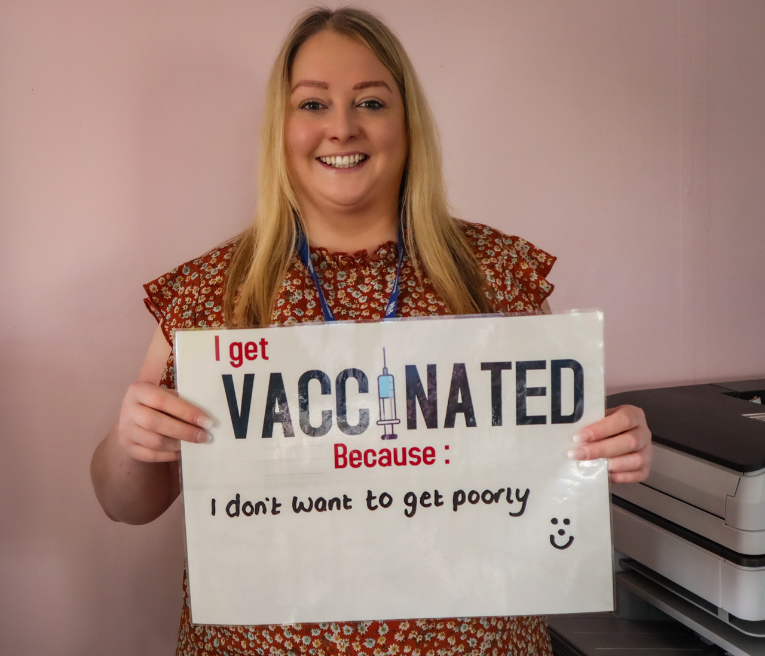
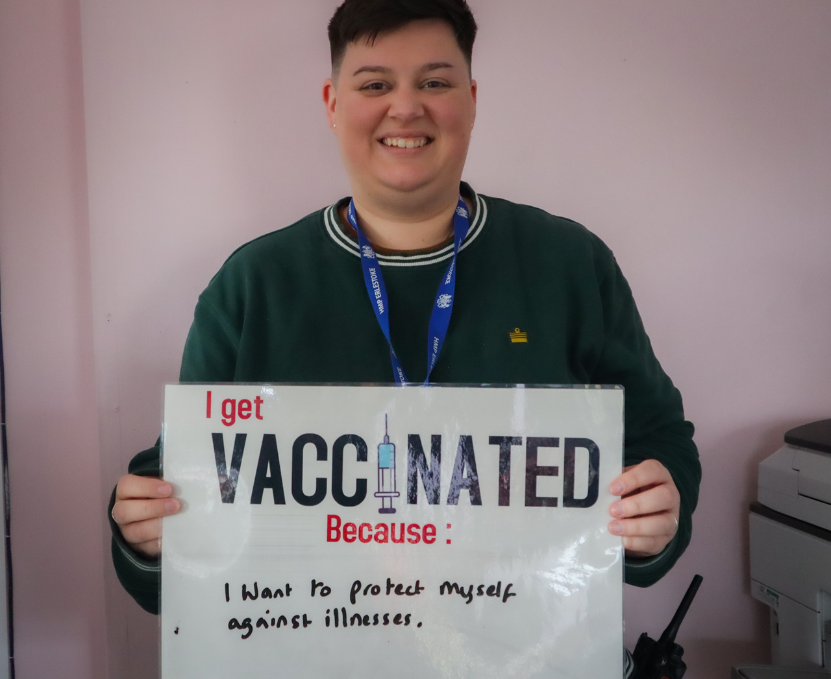
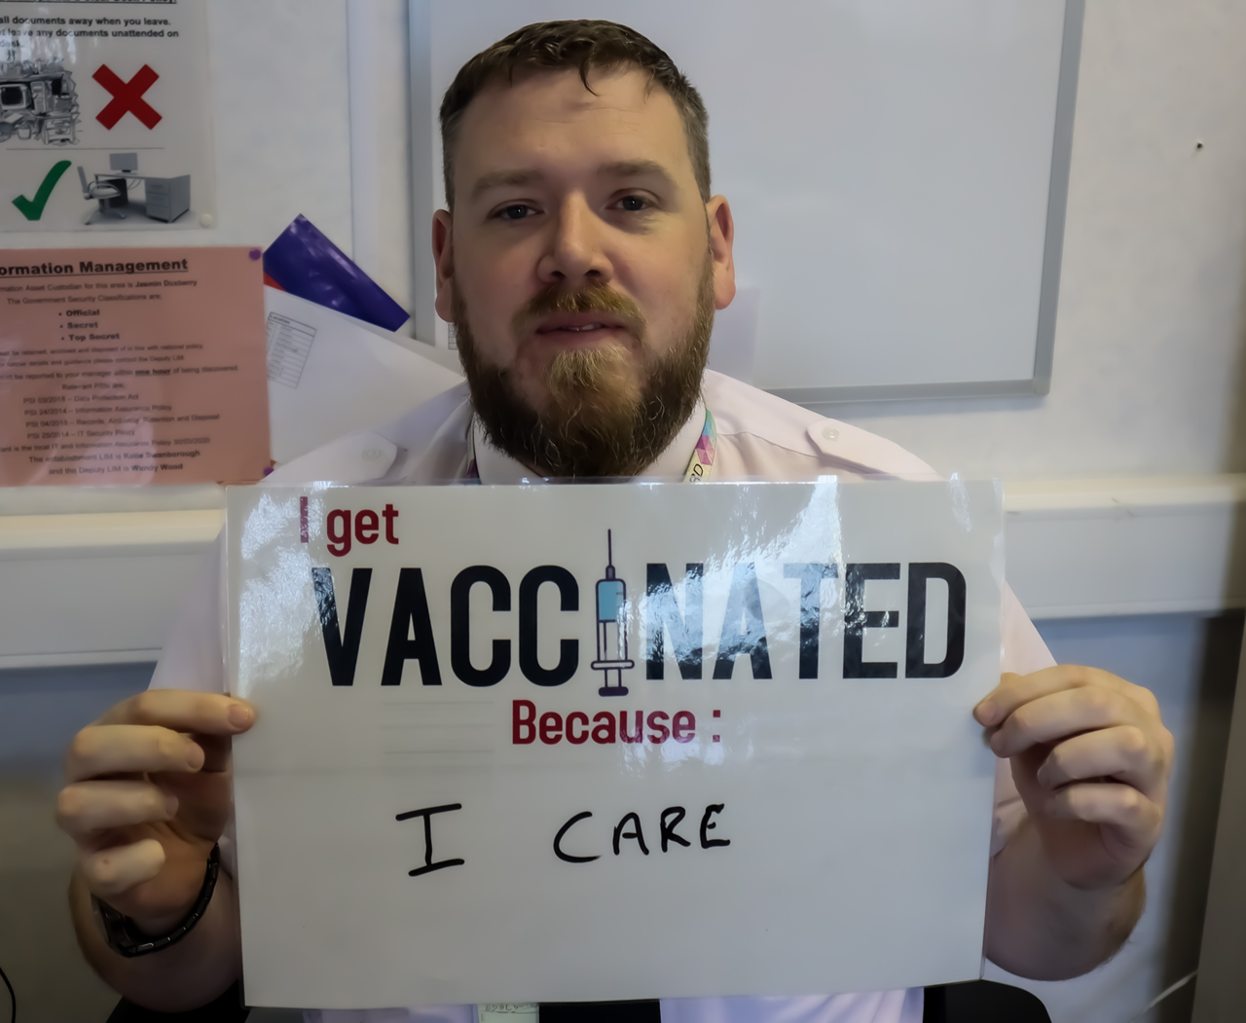
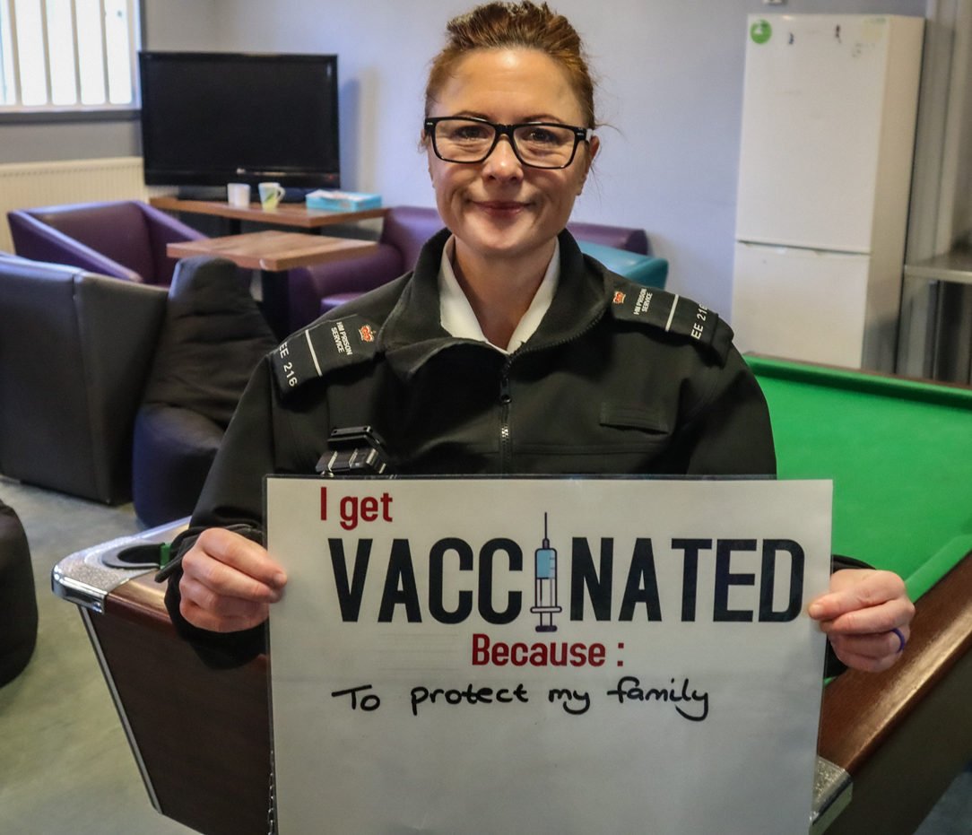
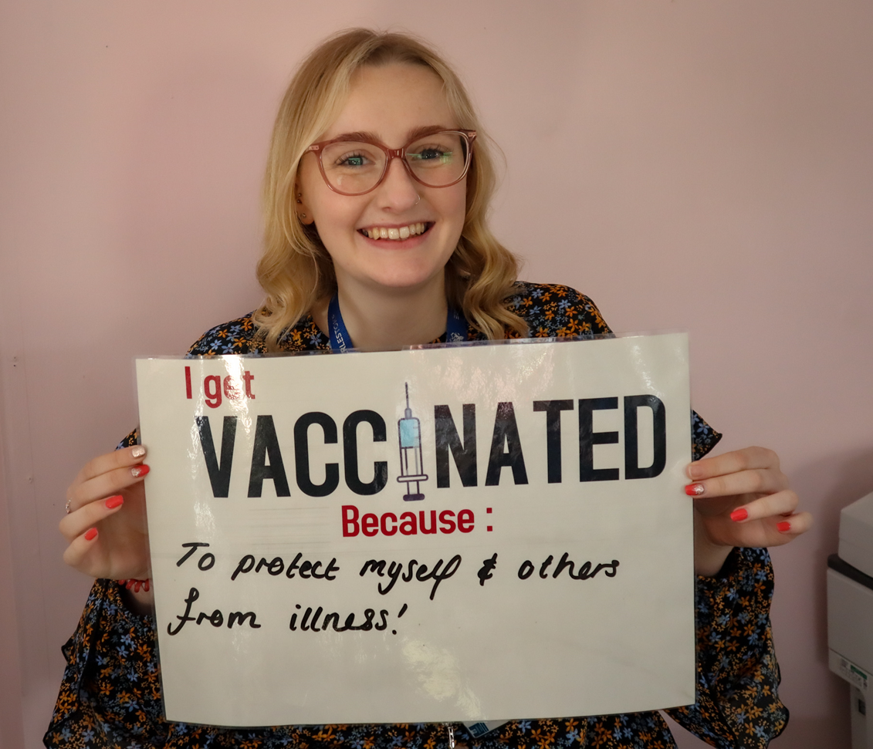
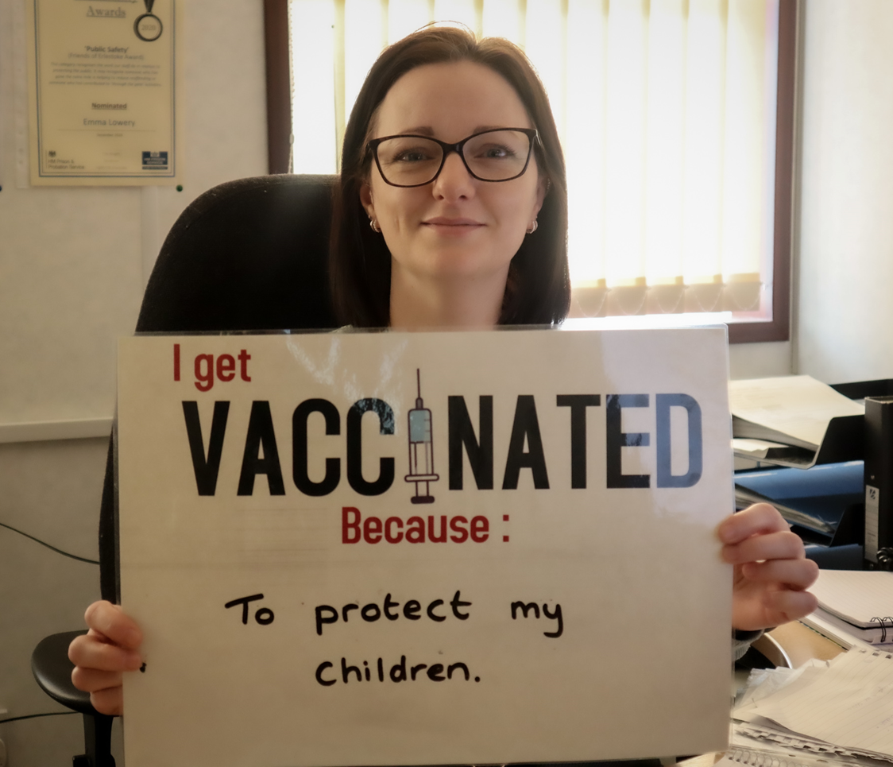
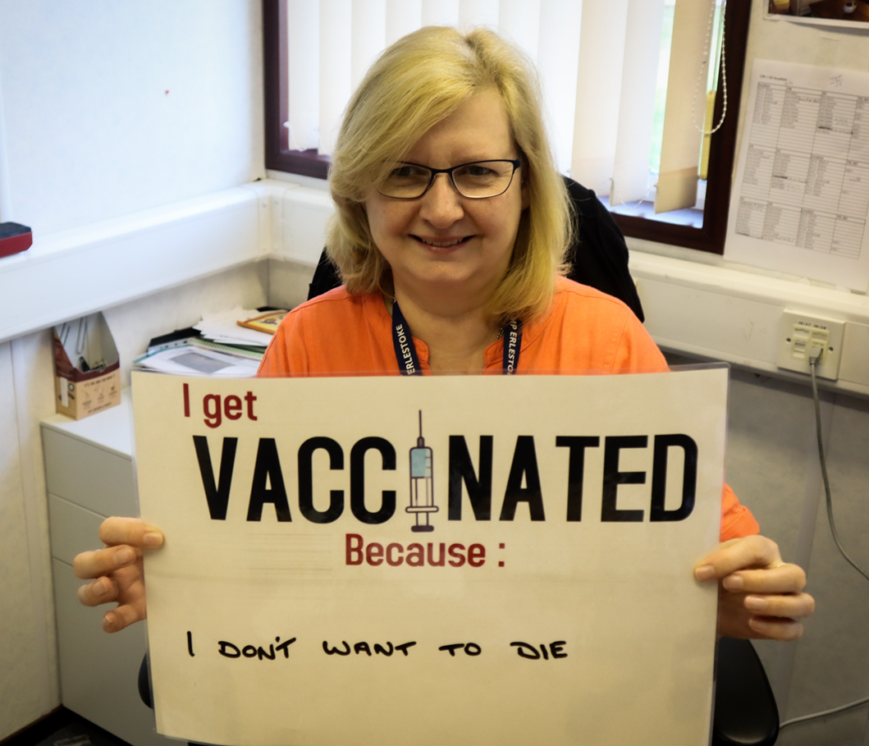
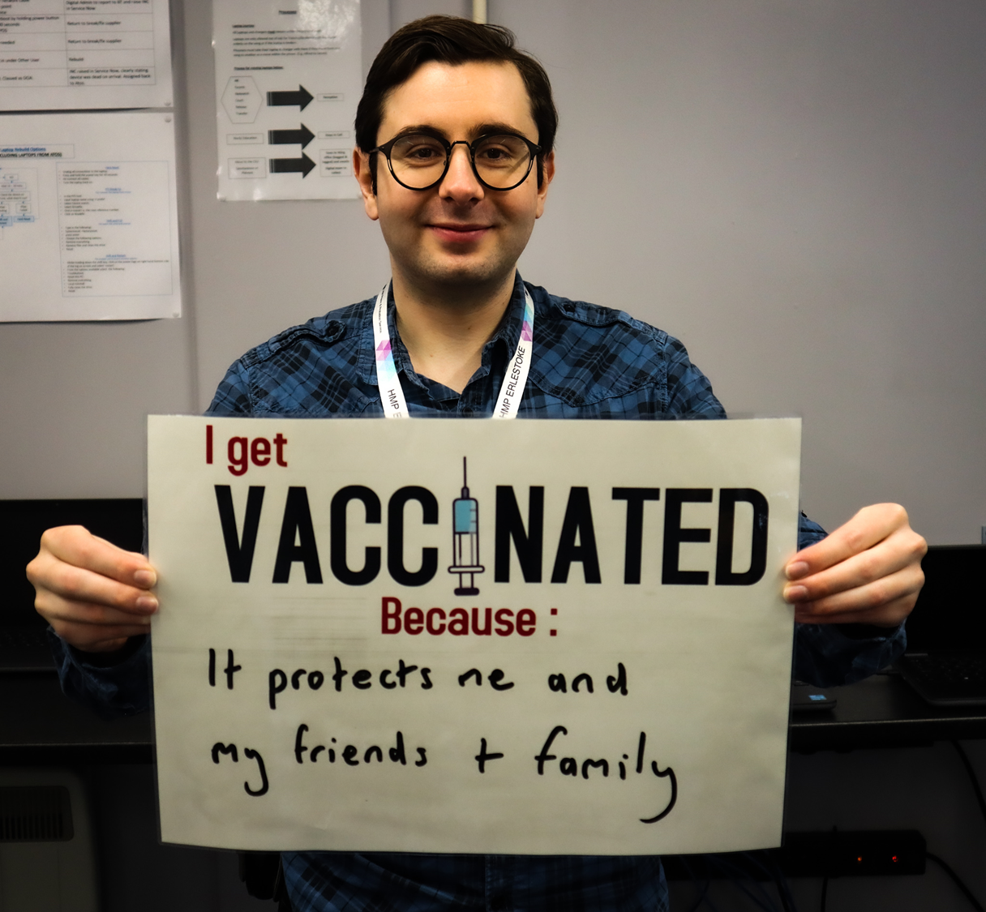
Capítulo 2. ¿Cómo protege la vacunación al personal de prisiones y a la población reclusa?
2 minutos
Veamos por qué algunos trabajadores de prisiones optan por vacunarse:
Me vacuno porque no quiero
encontrarme mal
Me vacuno porque
Me preocupo por los demás
Me vacuno porque
Quiero protegerme a mi mismo frente a la enfermedad
Me vacuno para proteger a mi familia
Me vacuno para protegerme a mí misma y a los demás de la enfermedad
Me vacuno para proteger a mis hijos
Me vacuno porque no quiero morir
Me vacuno para proteger a mis amigos, a mi familia y a mí mismo

Slide 31
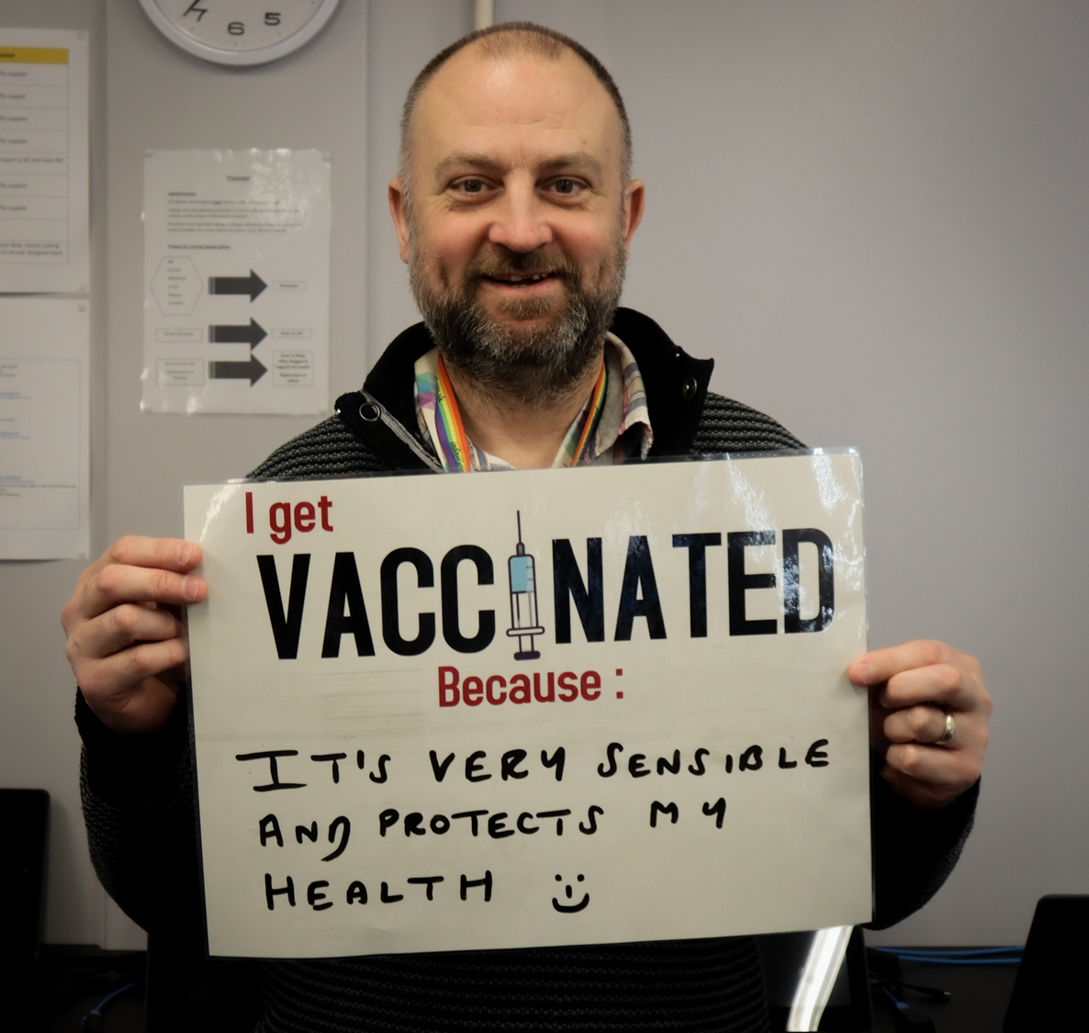
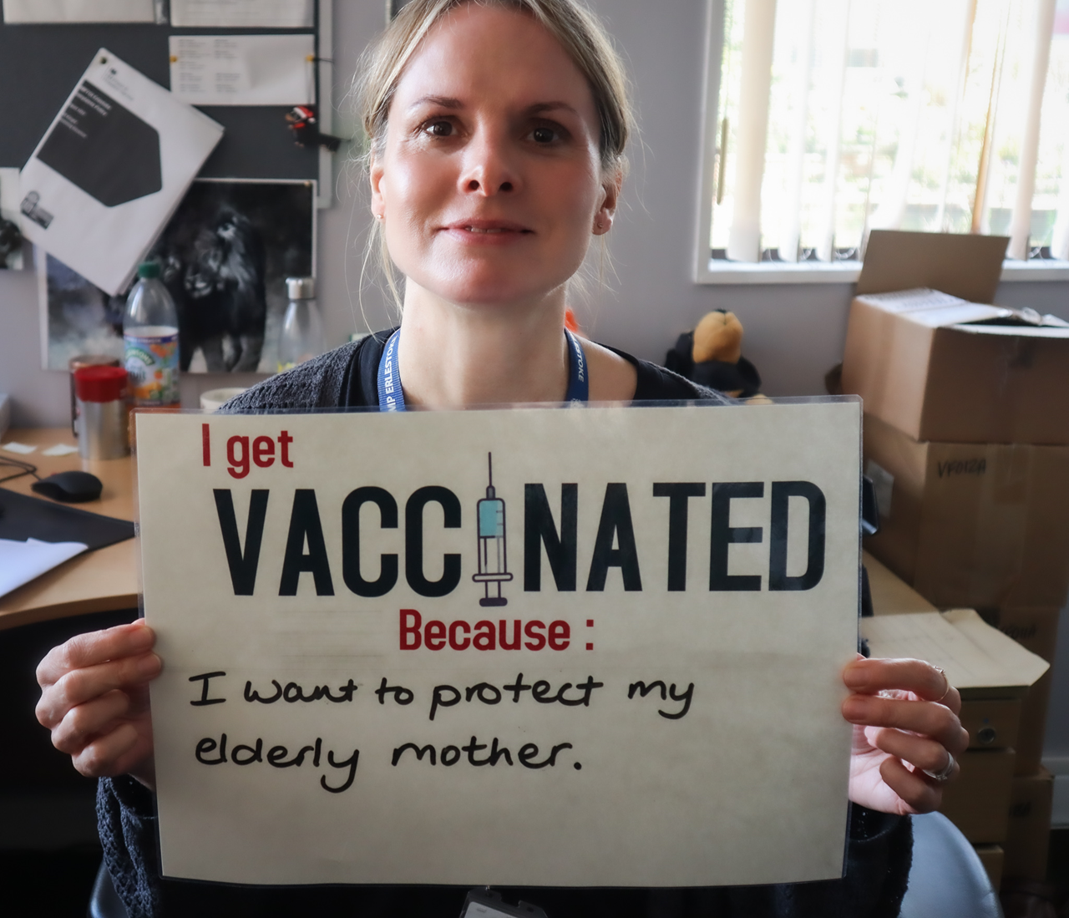
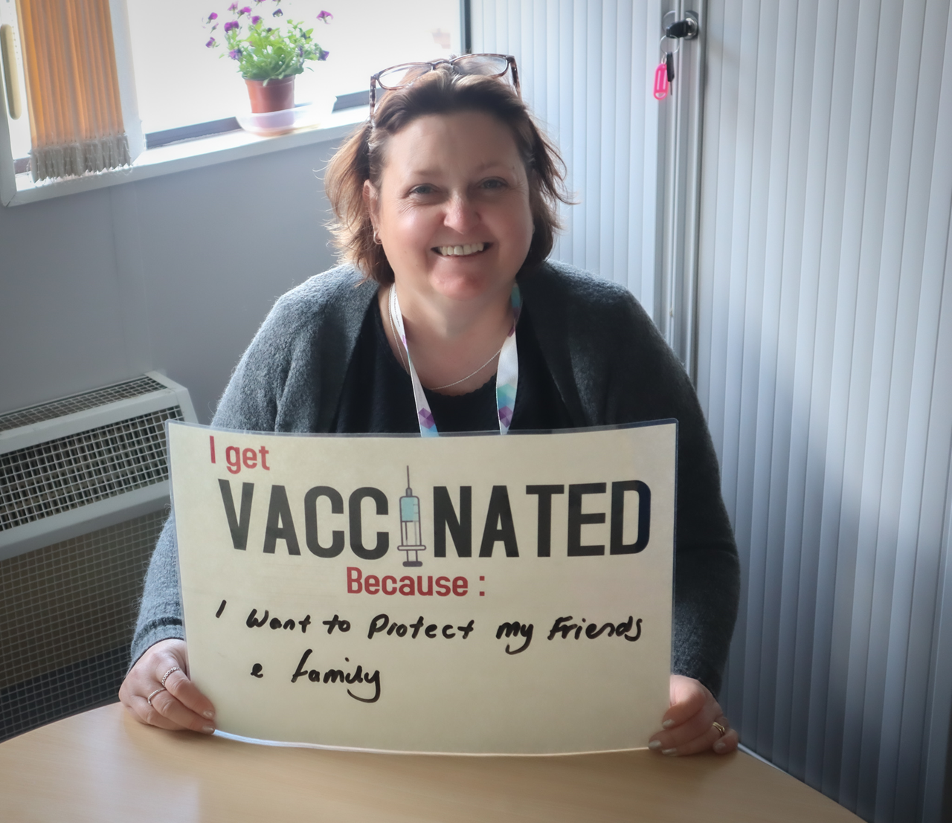
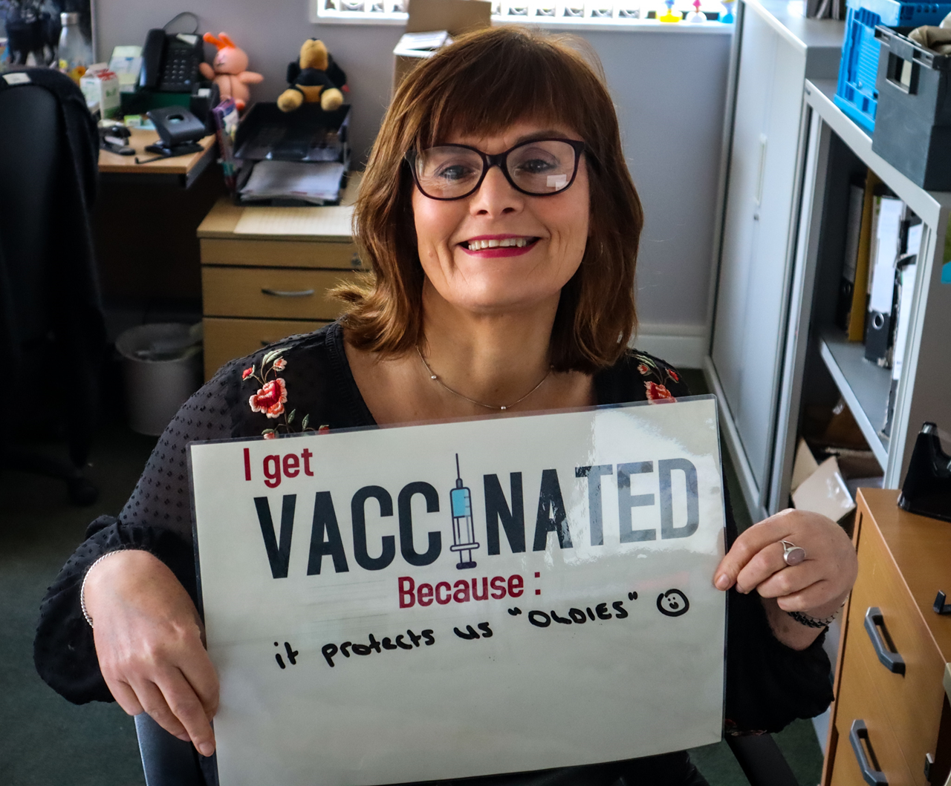
Capítulo 2. ¿Cómo protege la vacunación al personal de prisiones y a la población reclusa?
2 minutos
Veamos por qué algunos trabajadores de prisiones optan por vacunarse:
Me vacuno porque soy muy sensible y protejo mi salud
Me vacuno porque mi madre es mayor y quiero protegerla
Me vacuno porque mi hermano murió de pequeño por una enfermedad
Me vacuno por mi esposa
Me vacuno para protegernos a todos y para poder viajar
Me vacuno porque quiero proteger a mis amigos y a mi familia
Me vacuno porque quiero proteger a nuestros mayores

Slide 32
Capítulo 2. ¿Cómo protege la vacunación al personal de prisiones y a la población reclusa?
3 minutos
Ahora estudiaremos con algo más de profundidad algunas de las enfermedades infecciosas más habituales en las prisiones que pueden prevenirse con las vacunas: hepatitis B, VPH, gripe (influenza) y COVID-19.
En este apartado aprenderá qué síntomas presentan estas enfermedades infecciosas, de qué vacunas se dispone para luchar contra ellas y en qué medida estas vacunas son seguras y eficaces.
Al término de esta sección también podrá acceder a su calendario nacional de inmunización para saber qué vacunas se administran en su país.

Slide 33
Capítulo 3. Hepatitis B
3 minutos
La hepatitis B es una infección que puede derivar en cáncer de hígado. Se transmite por el contacto con fluidos corporales, como la sangre, así como durante la práctica del sexo sin protección. No es una infección muy común en la sociedad, pero lo es mucho más en los centros penitenciarios.
La hepatitis B es una enfermedad muy grave que puede llegar a poner en riesgo la vida por los problemas hepáticos que provoca, como cáncer de hígado o fallo hepático. Es muy importante que, como miembro del personal de prisiones, sepa cómo protegerse frente a la hepatitis B y cómo prevenir posibles infecciones en la cárcel.

Slide 34
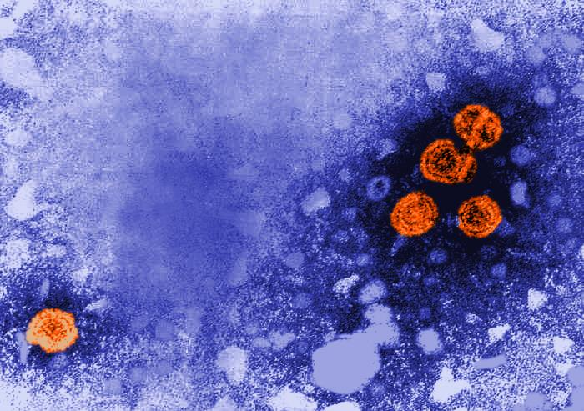
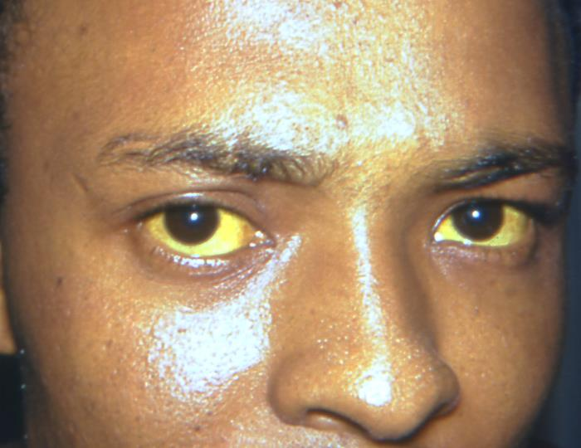
Capítulo 3. Hepatitis B
3 minutos
La enfermedad: enfermedad hepática vírica y, en algunos casos, cáncer de hígado. Vírica significa que está causada por un virus.
Lo que se siente: las personas que contraen la hepatitis B pueden presentar fiebre alta, cansancio, dolor en la zona abdominal, sensación de malestar, ojos y piel amarillentos y manchas de piel enrojecida y con picazón. Algunas personas infectadas no tienen síntomas.
La enfermedad agravada: las personas infectadas de hepatitis B sin tratar durante largo tiempo pueden acabar desarrollando cáncer de hígado o fallo hepático mortal. Se estima que la hepatitis B causó la muerte de unas 820 000 personas en todo el mundo en 2019.
Cómo se propaga la enfermedad: la hepatitis B se propaga mediante el contacto con los fluidos corporales de una persona infectada, lo que incluye la práctica del sexo vaginal, anal u oral sin protección, el consumo de drogas utilizando una aguja compartida o sin limpiar, las heridas causadas por una aguja usada u otro objeto infectado, hacerse un tatuaje o piercing con equipo no esterilizado, o un contacto concreto con sangre o saliva.

Slide 35
Capítulo 3. Hepatitis B
3 minutos
¿Quién puede contagiarse? Las personas que sufren una enfermedad hepática o renal, personas con VIH, personas que trabajan o viven en entornos de alto riesgo como las prisiones, o personas con conductas de alto riesgo, como drogadictos habituales o trabajadores del sexo, son las que están más expuestas a infectarse con hepatitis B.
¿Por qué es importante en los centros penitenciarios? Algunos de los comportamientos que vemos con frecuencia entre la población reclusa, como ser seropositivo (VIH), usar agujas compartidas o sin limpiar, o practicar sexo sin protección, también aumentan las probabilidades de infectarse con la hepatitis B. Dentro de las prisiones, las personas pueden compartir agujas para consumir drogas o hacerse tatuajes, o mantener relaciones sexuales sin protección, lo que incrementa aún más la propagación de la hepatitis B. Los estudios muestran que la infección por hepatitis B persistente es diez veces superior en los centros penitenciarios que en la comunidad en general. Los incidentes en las cárceles también pueden exponer a la población reclusa y al personal de prisiones a una infección por hepatitis B, por el contacto con las heces de personas infectadas, o por peleas en las que se pueda entrar en contacto con la sangre o la saliva de una persona infectada (por ejemplo, a causa de corte o mordisco)
¿Es eficaz la vacuna? La vacuna tiene un alto grado de eficacia contra la hepatitis B, y ofrece un porcentaje de protección frente a la infección de entre el 98% y el 100%. El calendario de vacunaciones generalmente exige tres dosis para la vacuna completa.
¿Es segura la vacuna? La vacuna de la hepatitis B es muy segura. Entre los efectos secundarios más comunes se incluyen molestias, rigidez o inflamación en la zona del pinchazo (en el brazo), dolor de cabeza y fiebre. Algunos de los efectos secundarios más graves, como la anafilaxis, son extremadamente infrecuentes, aproximadamente 1 entre 1 millón.
Sabía que...?
El calendario de vacunación para la hepatitis B exige tres dosis, que pueden ser estándar o aceleradas. Como consecuencia de la alta rotación de personas existente en los centros penitenciarios, en ellos a menudo se utiliza el programa acelerado, en el que se administran las dosis de la vacuna en periodos de tiempo más breves. Es más eficaz, pues significa que las personas pueden completar el curso completo de vacunación antes de salir de la cárcel y estar protegidos contra la hepatitis B.

Slide 36
Capítulo 4: VPH
3 minutos
El virus del papiloma humano, conocido como VPH, es una infección de transmisión sexual que puede derivar en graves complicaciones, entre ellas cáncer. El cáncer tarda mucho tiempo en desarrollarse y, mientras tanto, es frecuente que la infección no presente síntomas, por lo que la vacuna es esencial para proteger a las personas frente a esta enfermedad. Otras medidas preventivas, como el uso de protección durante la práctica del sexo o la realización regular de pruebas para la detección del VPH mediante frotis del cuello uterino, son también esenciales para la prevención de la infección.

Slide 37
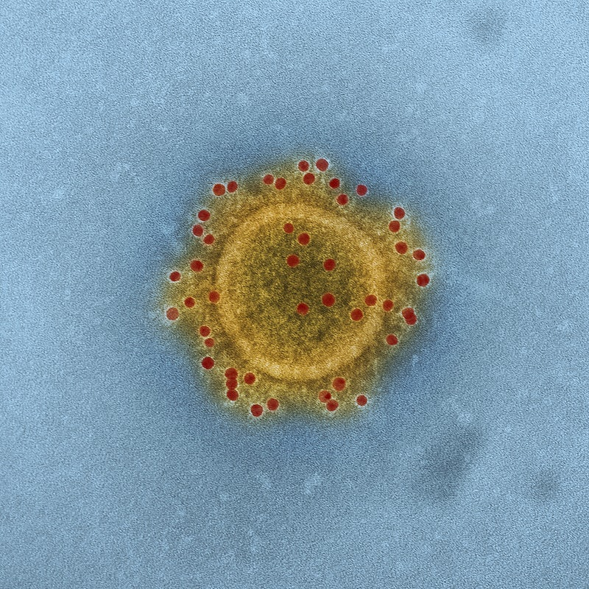
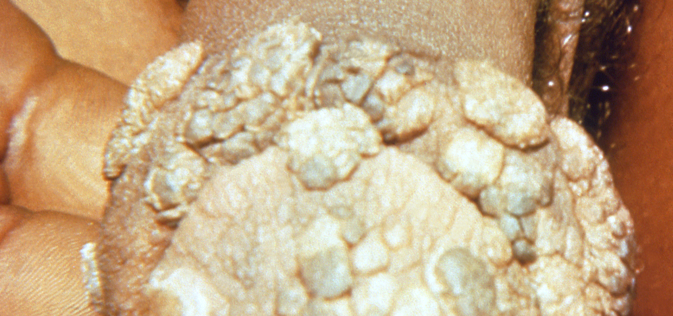
Capítulo 4: HPV
3 minutos
La enfermedad: verrugas genitales y cáncer.
Lo que se siente: las personas infectadas por el VPH pueden presentar verrugas en la zona genital o en la piel, pero también pueden no presentar síntomas y, en consecuencia, no saber que están infectadas.
La enfermedad agravada: las personas infectadas con ciertos tipos de VPH sin tratar durante largo tiempo pueden desarrollar cáncer de útero, de pene, tumores en cuello y cabeza, o cáncer anal. El VPH está detrás de aproximadamente el 99 % de los cánceres uterinos.
Cómo se propaga la enfermedad: el VPH es increíblemente frecuente. La mayor parte de la población si vacunar contrae algún tipo de VPH en algún momento de su vida. Su contagio se produce por el contacto piel con piel de la zona genital, incluido el sexo con penetración y el sexo oral.

Slide 38
Capítulo 4: VPH
3 minutos
¿Quién puede contagiarse? Las personas inmunodeprimidas o con VIH están en mayor riesgo de contraer la infección por el VPH, así como aquellas que desarrollan comportamientos de alto riego, como tener múltiples parejas sexuales.
¿Por qué es importante en los centros penitenciarios? En el pasado, ciertos estudios revelaron que las tasas de cáncer de útero en las prisiones eran aproximadamente 100 veces superiores a las de la comunidad en general. Los factores de riesgo de infección por el VPH se solapan con los factores de riesgo propios de la reclusión (comportamientos de riesgo, como tener más parejas sexuales, sufrir VIH o fumar). Además, los programas de cribado para la detección del VPH, que lo pueden detectar antes de que el cáncer se desarrolle, a menudo no están disponibles para las mujeres reclusas.
¿Es eficaz la vacuna? La vacunación tiene una eficacia del 99 % en la prevención del cáncer de útero y en la alteración celular que lleva al desarrollo de los tumores y las verrugas genitales. El calendario de vacunación puede exigir entre una y tres dosis, según el país.
¿Es segura la vacuna? La vacuna contra el VPH es muy segura. Entre los efectos secundarios más habituales se incluyen picores en la zona del pinchazo, un pequeño aumento de la temperatura corporal y dolor de cabeza. Entre los efectos secundarios graves se incluyen urticarias y dificultades respiratorias, si bien son infrecuentes (aproximadamente 1 de cada 10 000).
¿Sabía que...?
Existen más de 100 cepas diferentes del virus del papiloma humano (VPH). Algunas provocan verrugas genitales, otras verrugas en la piel y otras están ligadas al cáncer. Algunas no provocan ningún tipo de enfermedad.

Slide 39
Capítulo 5. Gripe (influenza)
3 minutos
La influenza, habitualmente conocida como la gripe, es una enfermedad que, en general, se propaga con mayor facilidad durante el invierno. Puede provocar desde simples síntomas catarrales, como tos, dolor de cabeza o escalofríos, hasta una neumonía mortal, dependiendo de la persona que enferme. Se trata de una enfermedad muy importante que pone en jaque a los sistemas sanitarios de todo el mundo durante los meses de invierno. Y, como tal, es esencial garantizar unas tasas de vacunación elevadas entre las personas más vulnerables a los síntomas de la gripe, para poder protegerlas.
La gripe es un virus que cambia constantemente. Esa es la razón por la que necesitamos una vacuna diferente cada año, pues las vacunas se modifican todos los años para protegernos frente a las cepas que se prevén en circulación durante la temporada de gripe. Los centros penitenciarios son entornos en los que la gripe puede propagarse muy fácilmente, pues son lugares masificados, sin mucha ventilación ni aire fresco. Además, las personas reclusas a menudo son más propensas a sufrir complicaciones graves derivadas de la gripe, por su edad o por problemas de salud latentes.

Slide 40
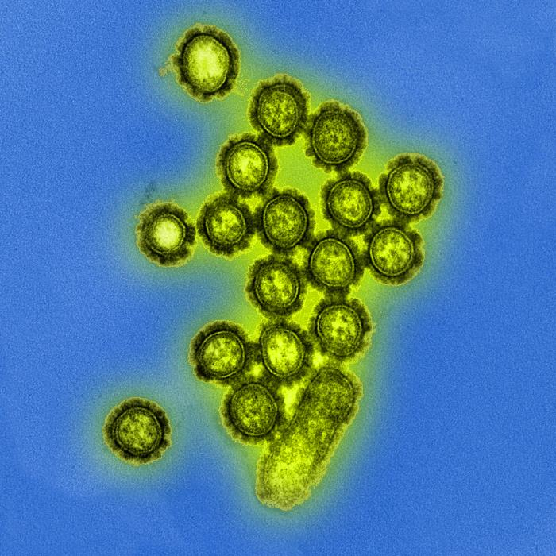
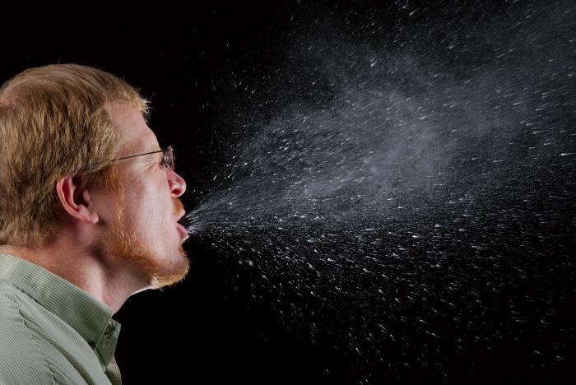
Capítulo 5. Gripe (influenza)
3 minutos
La enfermedad: gripe
Lo que se siente: las personas con gripe pueden sufrir fiebre repentina, dolor en todo el cuerpo, cansancio o agotamiento, tos seca, irritación de garganta, dolor de cabeza, dificultad para dormir y pérdida del apetito, diarrea o dolor abdominal y malestar general.
La enfermedad agravada: las personas que enferman gravemente pueden desarrollar neumonía y morir. La gripe (influenza) es la responsable de entre 290 000 y 650 000 muertes cada año.
Cómo se propaga la enfermedad: la gripe se transmite a través del contacto con las toses o los estornudos de una persona infectada. El virus influenza puede vivir en las superficies y en las manos 24 horas. Las personas infectadas pueden evitar la propagación lavándose las manos y cubriéndose la boca con un pañuelo al toser.

Slide 41
Capítulo 5. Gripe (influenza)
3 minutos
¿Quién puede contagiarse? Cualquier persona está en riesgo de contagiarse de gripe, pero para algunas personas el riesgo de sufrir complicaciones graves es mayor; tal es el caso de las personas de edad avanzada, los menores de corta edad o las personas con problemas de salud crónicos o con el sistema inmunitario debilitado.
¿Por qué es importante en los centros penitenciarios? Porque la convivencia en espacios reducidos (como compartir celda) y la deficiente ventilación de las prisiones hacen que las infecciones que se transmiten por el aire, como la gripe, puedan propagarse dentro de estas con gran rapidez. Cuando los miembros del personal enferman de gripe en los meses de invierno, deben tomarse unos días de descanso, lo que aumenta la presión sobre sus colegas a la hora de gestionar la seguridad en el centro penitenciario.
¿Qué vacunas existen contra gripe (influenza)? La vacuna contra la gripe cambia todos los años. Existen disponibles distintos tipos de vacunas contra la gripe. La vacuna que se administre dependerá de la edad y de las recomendaciones en vigor. Puede administrarse como inyección o, menos frecuentemente, en forma de aerosol nasal.
¿Es eficaz la vacuna? La eficacia de la vacunación es diferente cada año porque depende de las cepas de la gripe que estén en circulación pero, en general, está en torno al 50 %. Se requiere una dosis de la vacuna contra la gripe anual.
¿Es segura la vacuna? La vacuna contra la gripe es una vacuna muy segura. Entre los efectos secundarios habituales se incluyen picor en la zona del pinchazo, algo de fiebre y dolores musculares..
¿Sabía que...?
La Organización Mundial de la Salud (OMS) hace recomendaciones sobre las cepas que se deben incluir en la vacuna de la gripe cada año, en función de las recomendaciones elevadas por un equipo internacional de expertos que analiza constantemente la actividad de la gripe y monitorea las distintas temporadas de gripe invernal en todo el mundo.

Slide 42
Capítulo 6. COVID-19
3 minutos
La COVID-19 es una enfermedad que apareció por primera vez en 2019. Se propagó por todo el mundo y provocó una pandemia mundial que paralizó muchos países, obligando a la población a permanecer en sus hogares y a mantener la distancia social. Los científicos desarrollaron rápidamente una vacuna, muy eficaz frente a las formas más graves de la enfermedad, lo que permitió que el mundo “volviera a la normalidad” en gran medida.
La COVID-19 puede propagarse en las cárceles muy fácilmente, al ser lugares masificados con condiciones de ventilación deficientes. Por ello, es importante mantener un elevado nivel de protección en los centros penitenciarios.

Slide 43
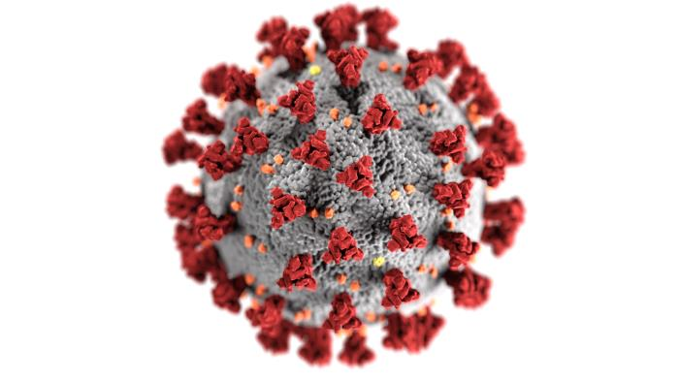
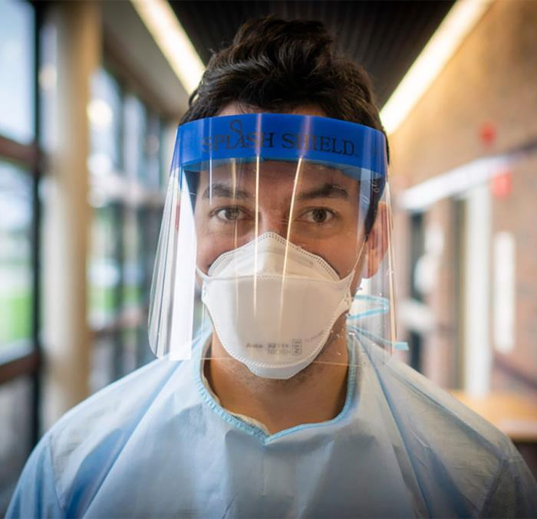
Capítulo 6. COVID-19
3 minutos
La enfermedad: COVID-19
Lo que se siente: las personas enfermas de COVID-19 pueden presentar fiebre alta, tos, irritación de garganta y dolor de cabeza, cansancio, molestias y dolores en todo el cuerpo, o perder el sentido del gusto o del olfato.
La enfermedad agravada: las personas que enferman gravemente de COVID-19 pueden tener dificultad para respirar, falta de aliento, dolor en el pecho, pérdida del habla o de la movilidad, o presentar confusión. En estos casos, la COVID-19 puede llegar a ser mortal. Una complicación a largo plazo de la COVID-19 es la COVID persistente, que incluye síntomas como dificultades respiratorias, lagunas mentales y fatiga.
Cómo se propaga la enfermedad: la COVID-19 se propaga con el contacto con la tos o los estornudos de las personas contagiadas, así como al estar en espacios cerrados durante largo tiempo con una persona infectada.

Slide 44
Capítulo 6. COVID-19
3 minutos
¿Quién puede contagiarse? Cualquier persona está en riesgo de contraer la COVID-19, si bien algunas personas tienen un mayor riesgo de sufrir complicaciones graves, como las personas de edad avanzada, las inmunodeprimidas o las personas con ciertos problemas de salud, como la diabetes o problemas cardiacos.
¿Por qué es importante en los centros penitenciarios? Porque la convivencia en espacios reducidos (por ejemplo, compartiendo celda), junto a la escasa ventilación de las prisiones, hace que las infecciones que se propagan por vía aérea, como la COVID-19, se transmitan en el interior de las cárceles a gran velocidad. Cuando alguno de los trabajadores de prisiones enferma de la COVID-19 en los meses de invierno, debe tomarse unos días de descanso, lo que aumenta la presión sobre el resto de los miembros del personal a la hora de gestionar la seguridad en la prisión.
¿Qué vacunas existen contra la COVID-19? Se han desarrollado y aprobado para su administración varias vacunas contra la COVID-19, y se han utilizado distintas vacunas en diferentes países.
¿Es eficaz la vacuna? La eficacia de la vacunación varía en función del tipo de vacuna y depende de la variante de la COVID-19 que esté circulando. La eficacia de las vacunas contra la COVID-19 a la hora de prevenir el desarrollo de síntomas graves o la hospitalización está entre el 70 % y el 100 %. Sin embargo, la inmunidad derivada de la vacuna no dura mucho tiempo, por lo que es necesario administrar dosis de recuerdo.
¿Es segura la vacuna? Los efectos secundarios más comunes incluyen irritación, rigidez o inflamación en la zona del pinchazo, cansancio, dolores de cabeza, molestias y síntomas similares a los de la gripe. La vacuna contra la COVID-19 también tiene efectos secundarios más graves o más duraderos, pero son extremadamente infrecuentes.
¿Sabía que...?
La COVID-19 tiene dos características que la llevan a causar pandemias: su alto grado de transmisibilidad y la eventual gravedad de la enfermedad. Esto implica que se propague muy rápidamente entre la población y que pueda ser una enfermedad grave, incluso mortal, por lo que es muy importante que nos protejamos frente a la enfermedad.

Slide 45
Capítulo 7. ¿Quiere saber más?
1 minuto
Si quiere saber más sobre alguno de los temas siguientes, puede leer más sobre ellos aquí:
¿Qué son los virus y las bacterias?
¿Cómo funciona nuestro sistema inmune?
¿Qué son las vacunas y cómo funcionan?
¿Cómo se evalúa y se supervisa la seguridad y la eficacia de las vacunas?

Slide 46
Capítulo 7. ¿Quiere saber más?
5 minutos
Cada país tiene un calendario ligeramente diferente, elegido por los expertos nacionales y los asesores científicos en función de las enfermedades más habituales en sus países y las vacunas que deciden ofrecer. El calendario detalla la edad a la que bebés, menores y personas adultas deben recibir sus vacunas. Si quiere saber más sobre el calendario de vacunación de su país, haga clic en los vínculos de la izquierda para acceder al calendario de vacunación de su país.

Slide 47
Capítulo 7. ¿Quiere saber más?
1 minuto
Si quiere saber más sobre otras vacunas y las enfermedades que pueden prevenir, haga clic a continuación:
MMR (triple vírica, sarampión, parotiditis y rubeola)
Difteria, tosferina y tétanos
Polio
Enfermedad neumocócica
Enfermedad meningocócica

Slide 48
3 minutos
Evaluación: cuestionario
¿Cuál de las siguientes afirmaciones es cierta?
Es muy probable que las personas reclusas sean usuarios frecuentes de agujas, lo que aumenta su riesgo de contraer hepatitis B.
Las personas reclusas tienen más probabilidades de contraer enfermedades transmitidas por vía aérea, como la COVID-19 o la gripe, porque a menudo los centros penitenciarios están masificados y la ventilación es deficiente.
Las personas reclusas tienen menos probabilidades de estar vacunadas porque su acceso al sistema de atención sanitaria previo a su ingreso en prisión era deficiente, al igual que durante su estancia en prisión.
Todas las anteriores.
Las personas reclusas presentan un mayor riesgo de infección que la población general y pueden transmitir enfermedades a sus familiares y personas cercanas. (Verdadero/Falso)

Slide 49
5 minutos
Evaluación: cuestionario
3. La vacunación solo protege de las enfermedades a las personas que se vacunan, pero no a los demás. (Verdadero/Falso)
4. Vacunarse puede prevenir de la infección
A uno mismo
A las personas con las que se trabaja
A nuestros familiares y amigos
A la comunidad más amplia
Todas las anteriores
5. Las vacunas contra la gripe solo benefician a la población reclusa, impidiendo que enfermen. (Verdadero/Falso)
6. ¿Tiene acceso a sus registros de vacunación? ¿Sabe dónde encontrarlos? En caso afirmativo, haga clic sobre su calendario nacional de vacunaciones para comprobar si está o no al día con sus vacunas. [Respuesta abierta]

Slide 50
Evaluación: cuestionario (respuestas)
Todas las anteriores: las personas reclusas tienen más probabilidad de entrar en contacto con la hepatitis B por el uso compartido de agujas con otras personas que pueden estar infectadas. Los brotes de enfermedades como la gripe son más frecuentes en el interior de las prisiones porque son edificios con una circulación del aire (ventilación) deficiente y muy masificados. Además, la población reclusa tiene más probabilidades de proceder de un entorno con un acceso a la atención sanitaria deficiente que las personas de la comunidad en general.
Verdadero. El personal de prisiones tiene una probabilidad mayor de entrar en contacto con enfermedades infecciosas que otros profesionales por trabajar en contacto estrecho con otras personas (tanto los demás miembros del personal como las personas reclusas). Además, las prisiones son de por sí entornos en los que enfermedades como la gripe o la hepatitis B son más frecuentes. Sin estar vacunados, los miembros del personal de prisiones pueden transmitir estas enfermedades a familiares y amigos, así como a cualquier persona que conozcan o con la que se encuentren fuera del centro penitenciario.
Falso. La vacunación protege a las personas de la enfermedad, pero también ayuda a detener su transmisión a los demás y, en consecuencia, a protegerlos.
Todas las anteriores. La vacunación puede ayudar a proteger al resto de la comunidad frente a las enfermedades infecciosas, incluyendo a uno mismo.
Falso. Los niveles de absentismo laboral del personal suben los meses de invierno, cuando las tasas de gripe son altas. Vacunarse contra la gripe puede protegernos, asegurándonos de que no vamos a enfermar. También puede garantizar que no vamos a pasar largas temporadas sin trabajar por enfermedad, lo que pone menos presión sobre nuestros compañeros de trabajo.

Slide 51
2. Comunicación eficaz sobre vacunación
[1 hora 45 minutos]

Slide 52
Capítulo 1. Cómo hablar sobre las vacunas de forma eficaz
5 minutos
Las estrategias de comunicación son extraordinariamente importantes a la hora de hablar sobre vacunación. Muchas personas ven las vacunas como una amenaza, o como algo invasivo o innecesario. Es importante asumirlo cuando se habla sobre la vacunación. La población reclusa puede tener prejuicios o creencias sobre la vacunación que es primordial abordar. Algunos conceptos clave a la hora de hablar sobre vacunas son:
Transmitir lo que se ha conseguido: las vacunas han evitado millones de muertes en todo el mundo. Debemos continuar con la vacunación para que esto siga siendo así.
No repetir mitos sobre vacunas: inconscientemente, pueden reforzar la desinformación que se pretende corregir.

Slide 53
Capítulo 1. Cómo hablar sobre las vacunas de forma eficaz
5 minutos
Utilizar un lenguaje inclusivo: usar expresiones como “nosotros, los miembros de la comunidad” o “nosotros que vivimos y trabajamos en este centro penitenciario” puede hacer que las personas reclusas se muestren más receptivas a su mensaje.
Hacer énfasis en el consenso científico: recordar que la gran mayoría de las personas de ciencia defienden la seguridad y la eficacia de las vacunas puede ayudar a aumentar la confianza en estas.
Transmitir mensajes clave sencillos: evitar el uso de acrónimos y utilizar un lenguaje sencillo para exponer su punto de vista, que debe durar menos de treinta segundos y ser fácil de recordar.
Decir la verdad: la falta de sinceridad genera desconfianza. Siempre es importante mostrarse abierto y transparente sobre aquello que se ignora, o sobre los aspectos que las autoridades científicas no conocen. Por ejemplo, no es verdad que las vacunas sean seguras al 100 %, porque sabemos que provocan efectos secundarios, pero sí es cierto que los beneficios de las vacunas superan con creces cualquier riesgo.

Slide 54
Capítulo 1. Cómo hablar sobre las vacunas de forma eficaz
4 minutos
A continuación encontrará el vídeo de Paula, que trabaja en el Fideicomiso para la Reforma Penitenciaria (Prison Reform Trust) en Reino Unido y ha vivido la experiencia de una estancia en prisión. Nos habla sobre lo que para ella son estrategias de comunicación eficaces a la hora de hablar sobre vacunas con las personas reclusas.

Slide 55
Capítulo 2. Diez datos básicos sobre las vacunas
1 minuto
A continuación encontrará diez datos clave sobre las vacunas que es esencial recordar cuando se habla sobre vacunación.

Slide 56
Capítulo 2. Diez datos básicos sobre las vacunas
3 minutos
La vacunación ayuda a salvar vidas. La viruela fue una de las enfermedades más devastadoras de la humanidad, porque provocó millones de muertes, hasta que se inventó la vacuna. Se cree que existió durante al menos 3 000 años. La viruela ha desaparecido desde 1980, gracias a la vacuna.
Las vacunas pueden protegernos a nosotros mismos y a los demás. Algunas personas tienen el sistema inmunitario más débil, por ejemplo como consecuencia de un tratamiento contra el cáncer o porque están infectadas del VIH. Estas personas están en un riesgo mayor de contraer una infección o de sufrir una enfermedad grave si se infectan. Vacunándonos podemos detener la propagación de la enfermedad en la sociedad y, potencialmente, salvar la vida de estas personas.

Slide 57
Capítulo 2. Diez datos básicos sobre las vacunas
3 minutos
En casi todos los casos puede ponerse al día con su vacunación si no se vacunó en la infancia. Los calendarios de vacunaciones son importantes. A menudo los menores están en riesgo de sufrir las consecuencias graves de algunas enfermedades infecciosas, por lo que es importante conseguir su inmunidad cuanto antes, a través de la vacunación. Sin embargo, casi nunca es tarde para vacunarse.
Las vacunas nos ofrecen una forma segura de conseguir inmunidad frente a las enfermedades. La inmunidad frente a las enfermedades puede también conseguirse infectándose, enfermando y recuperándose de la enfermedad, pero el riesgo de sufrir graves consecuencias es muy superior al que se produce cuando la inmunidad se obtiene a través de las vacunas.

Slide 58
Capítulo 2. Diez datos básicos sobre las vacunas
3 minutos
Las vacunas son muy importantes para las embarazadas. Vacunarse durante el embarazo es importante para evitar que el feto se infecte y contraiga ciertas enfermedades. Las infecciones durante el embarazo pueden llevar consigo complicaciones vitalicias para los menores tras su nacimiento. Las embarazadas pueden también sufrir un mayor riesgo de enfermar gravemente por enfermedades como la COVID-19 o la gripe.
Los calendarios de vacunación aumentan aproximadamente un 0,1 % la capacidad de los bebés de luchar contra los patógenos. De media, los menores pueden desarrollar respuesta inmune frente a aproximadamente 10 000 patógenos diferentes. El calendario de vacunaciones habitual en la infancia lleva consigo la exposición a unos 126.

Slide 59
Capítulo 2. Diez datos básicos sobre las vacunas
3 minutos
Las vacunas llevan con nosotros mucho tiempo. La primera vacuna fue descubierta en 1796. Desde entonces, las vacunas han sufrido cambios revolucionarios en su prueba y desarrollo. Actualmente, al menos 25 enfermedades pueden prevenirse gracias a las vacunas.
Desde el punto de vista de la rentabilidad coste-beneficio, las vacunas se consideran la forma más eficiente de salvar vidas de la historia reciente, después del agua potable. Esto implica que, después del agua, es la intervención que más vidas ha salvado por cada £/€/L gastado.

Slide 60
Capítulo 2. Diez datos básicos sobre las vacunas
3 minutos
Las vacunas están hechas principalmente de agua. Para saber qué más hay en una vacuna, haga clic aquí.
La seguridad y la eficacia de las vacunas es objeto de una rigurosa evaluación durante su proceso de fabricación. Son muchas las fases por las que ha de pasar una vacuna antes de ser aprobada para su uso.

Slide 61
Capítulo 3. Opiniones comunes sobre las vacunas y cómo abordarlas
3 minutos
Percepción distorsionada del riesgo: las personas reclusas pueden percibir el riesgo de forma diferente al resto de las personas de la sociedad. Ello significa que pueden ver las cosas como más o menos peligrosas o amenazadoras que el resto de la población. A continuación encontrará cómo afecta esto a las vacunas:

Slide 62
Capítulo 3. Opiniones comunes sobre las vacunas y cómo abordarlas
3 minutos
«He tenido muchas dificultades en la vida. Prefiero asumir el riesgo de infectarme con la enfermedad antes que vacunarme, sé que estaré bien y que no enfermaré.»
Esta persona no cree que las enfermedades que pueden prevenirse a través de las vacunas supongan una amenaza para ella. Por ello, prefiere contraer la enfermedad y luchar contra ella por sí misma antes que vacunarse.
Gracias a las vacunas, algunas enfermedades que antes eran muy comunes ahora son muy raras. Esto significa que, a día de hoy, no vemos estas enfermedades tan peligrosas como de hecho son. Sin embargo, estas enfermedades siguen siendo muy graves si las personas no están protegidas mediante las vacunas. Por ejemplo, tras una caída en la vacunación con la triple vírica, los fallecimientos por sarampión aumentaron significativamente en 2018.
1 de cada 5 000 personas que enferman de sarampión muere. Se trata de un riesgo muy alto. Aunque nunca podemos decir que las vacunas estén libres de riesgo, pues sabemos que tienen efectos secundarios, los beneficios de protegerse de las enfermedades muy graves, como el sarampión, a través de las vacunas, superan con creces los riesgos.

Slide 63
Capítulo 3. Opiniones comunes sobre las vacunas y cómo abordarlas
3 minutos
«Me han pasado cosas malas en la vida, he tenido una mala suerte increíble hasta ahora. Si una vacuna tiene efectos secundarios, seguro que soy una de esas personas que los sufren.»
Esta persona siente que será de las que sufren los efectos secundarios de las vacunas porque considera que ha tenido mala suerte a lo largo de su vida (lo que, eventualmente, ha podido llevarla a prisión).
Las vacunas son sometidas a múltiples pruebas antes recibir su autorización, con el fin de comprobar que son seguras. Una vez autorizadas, son objeto de supervisión, y su seguridad continúa siendo sometido a prueba. Esto significa que incluso si una vacuna ha sido utilizada durante años, sigue siendo estudiada para la detección de efectos secundarios.
Entiendo por qué se siente así y por qué cree que puede ser el caso, pero las vacunas son la forma menos arriesgada de protegernos frente a enfermedades graves que sí suponen un gran peligro.

Slide 64
Capítulo 3. Opiniones comunes sobre las vacunas y cómo abordarlas
3 minutos
Desconfianza: la desconfianza generalizada de la población hacia las autoridades públicas y hacia quienes creen que trabajan para ellas, es un sentimiento común entre quienes dudan de las vacunas. Ello incluye la idea de que la vacunación es una herramienta que utilizan los poderosos para oprimir a los grupos más desfavorecidos. Cuando las personas se sienten maltratadas por las autoridades, por ejemplo en las cárceles, es importante entender las razones por las que estas personas no confían en las autoridades.

Slide 65
Capítulo 3. Opiniones comunes sobre las vacunas y cómo abordarlas
3 minutos
«Los poderosos usan las vacunas para oprimir a los grupos marginados de la sociedad.»
Es importante escuchar las preocupaciones de las personas marginadas, como las reclusas, y reconocer los hechos históricos de cuando estas personas vivían marginadas y sufrían las consecuencias.
Las enfermedades infecciosas afectan a los grupos marginados de la sociedad (como las personas reclusas, las personas sin hogar o los solicitantes de asilo) normalmente con mayor virulencia que a la población general. Negarse a vacunarse puede empeorar su desigualdad sanitaria y aumentar los niveles de enfermedades infeccionas que estos grupos experimentan. Aceptar la vacunación es un paso de empoderamiento hacia la desaparición de las barreras entre estos grupos y el resto de la sociedad.
Entiendo que pueda sentirse así, en otros tiempos era habitual que las personas en prisión no recibieran el mismo trato que el resto de miembros de la sociedad. Pero rechazar la vacunación significa negarse a uno mismo su propio derecho a la salud. No vacunarse le hará más propenso a enfermar y a encontrarse mal, y a contagiar las enfermedades a las personas de su entorno, haciendo que enfermen ellas también.

Slide 66
Capítulo 3. Opiniones comunes sobre las vacunas y cómo abordarlas
3 minutos
Teorías de la conspiración: las teorías conspiratorias suelen ser comunes cuando la gente que tiene miedo de perder el control ante ciertos eventos. Surgen para explicar las circunstancias de una cierta situación en una forma diferente a la generalmente aceptada. También ponen el foco en culpar a un grupo concreto de personas. La gente suele acudir a las teorías de la conspiración para escapar de hechos que les resultan inconvenientes.

Slide 67
Capítulo 3. Opiniones comunes sobre las vacunas y cómo abordarlas
3 minutos
«A las compañías farmacéuticas solo les interesa hacer dinero y no intentan ayudar a la gente.»
En la mayoría de los estudios de las primeras fases de desarrollo de una vacuna quienes participan son universidades e investigadores independientes. Las vacunas son analizadas por médicos y expertos científicos independientes, así como por funcionarios sanitarios gubernamentales, antes de conseguir su aprobación y poder comercializarse. Las compañías farmacéuticas, como cualquier empresa privada, deben obtener un beneficio económico para seguir trabajando de forma eficiente. Con todo, las vacunas que no son seguras no reciben la aprobación de los gobiernos, de manera que las farmacéuticas no obtendrán rentabilidad financiera de vacunas no seguras. Fabricar vacunas seguras que protegan a la población frente a las enfermedades redunda, pues, en su interés.

Slide 68
Capítulo 3. Opiniones comunes sobre las vacunas y cómo abordarlas
3 minutos
«Las vacunas están hechas para perjudicar a los grupos marginales, como a la gente en prisión.»
Los grupos marginales a menudo experimentan desigualdades en el ámbito sanitario, como un menor acceso a los servicios de atención sanitaria, a los tratamientos o a las pruebas diagnósticas. Ello hace que los miembros de estos grupos presenten una mayor propensión hacia las enfermedades infecciosas que la población en general. Las personas que viven y trabajan en los centros penitenciarios se encuentran entre los grupos de población que más pueden beneficiarse de las vacunas, porque a menudo están más expuestas a las infecciones que el resto de la población. Los Estados tienen la obligación de garantizar que las vacunas sean seguras, asequibles y accesibles a todas las personas las necesiten.

Slide 69
Capítulo 3. Opiniones comunes sobre las vacunas y cómo abordarlas
3 minutos
Resistencia: la reactancia describe la tendencia de las personas a defender su autonomía y su libertad cuando creen que los demás intentan imponerles las suyas propias, por ejemplo mediante consejos sobre salud o vacunación.
Las personas reclusas tienden a ser más sensibles en lo que respecta a su libertad y a cualquier cosa que implique perderla, por el hecho de que el Estado ya se la restringido. Por consiguiente, los argumentos relacionados con la reactancia son habituales en este grupo.

Slide 70
Capítulo 3. Opiniones comunes sobre las vacunas y cómo abordarlas
3 minutos
«Rechazo las vacunas porque es mi elección y porque soy libre de hacerlo. La vacunación viola mi derecho a decidir lo que quiero hacer con mi cuerpo.»
Es importante reconocer el derecho de las personas a decidir sobre los cuidados médicos que desean recibir. No se puede obligar o forzar a la gente a tomar decisiones médicas, incluyendo la vacunación.
Es su derecho tomar sus propias decisiones sobre los cuidados médicos que desea recibir. Elegir vacunarse es empoderador, pues ayuda a protegerse frente a enfermedades graves. La decisión de vacunase ayuda también a proteger a nuestros seres queridos y a las personas que tenemos en nuestro entorno frente a la enfermedad. Vacunándose estará ejercitando su derecho humano a la salud.

Slide 71
Evaluación/Reflexión
7 minutos
Supuesto práctico: está hablando con una de las personas reclusas de su centro penitenciario. Esta le dice que considera que las vacunas solo existen para que las grandes compañías farmacéuticas hagan dinero y que no se va a vacunar porque es lo suficientemente fuerte para enfrentarse a la enfermedad de forma natural. ¿Qué le contestaría?

Slide 72
Evaluación/reflexión: respuestas sugeridas
Respuestas sugeridas: es importante empezar tranquilizando a la persona con la que se esté teniendo la conversación y escuchar lo que tiene que decir. Aborde siempre la conversación con un enfoque abierto y sin hacer juicios de valor. Puede explicar que las vacunas las desarrollan las compañías farmacéuticas, pero que son los científicos independientes y los gobiernos nacionales los que toman la decisión final sobre si las autorizan o no. En consecuencia, las empresas farmacéuticas solo podrán vender vacunas que sean seguras y eficaces a la hora de detener la propagación de la enfermedad. Las farmacéuticas sacarán beneficios económicos de las vacunas, pero en última instancia las vacunas se desarrollan para protegernos de las enfermedades y salvar vidas. Si no fueran necesarias, los gobiernos no nos las recomendarían.
Las vacunas han funcionando muy bien reduciendo los niveles de enfermedad entre la población. Esto implica que, a menudo, no veamos los efectos que puede tener la enfermedad que la vacuna previene, como el sarampión, lo que lleva a pensar que son inocuas o poco graves. Sin embargo, sin vacuna son muchas las personas que mueren de enfermedades como el sarampión. Se estima que una de cada cinco mil personas que enferma de sarampión, muere. Se trata, pues, de enfermedades muy graves que pueden llegar a ser mortales si no nos protegemos de ellas a través de la vacunación.

Slide 73
Capítulo 4. Recursos útiles
3 minutos
Comunicación sobre vacunas:
Más comportamientos arraigados y cómo abordarlos (Jitsuvax)
Cómo responder en público a los negacionistas vehementes de la vacunación (OMS)
Información sobre vacunas:
Guía sobre la vacunación contra la COVID-19 (Sociedad Británica de Inmunología (British Society for Immunology))
Proyecto Oxford Vaccine Knowledge
Recursos sobre vacunas, con traducción (Sociedad Británica de Inmunología)
Las vacunas explicadas (OMS)
Las vacunas contra la COVID-19 explicadas (Wellcome)

Slide 74
Evaluación: cuestionario final
4 minutos
¿Cuáles de los siguientes factores hacen que la población reclusa resulte más vulnerable a las enfermedades infecciosas antes de su ingreso en prisión?
Uso de agujas compartidas o sin limpiar
Mayor prevalencia de la indigencia
Acceso limitado a una educación sanitaria
Todos las anteriores
Nombre algunas de las condiciones de la vida en prisión que hacen a las personas que viven en ellas más vulnerables a las enfermedades infecciosas. [Respuesta abierta]
¿Qué enfermedad concreta es más probable contraer mediante el uso de agujas compartidas o sin limpiar (usadas para administrar drogas o para hacerse tatuajes, por ejemplo)?
Hepatitis B
Gripe (influenza)
COVID-19

Slide 75
Evaluación: cuestionario final
4 minutos
4. El personal de prisiones no está afectado por los elevados niveles de enfermedades infecciosas que circulan en los centros penitenciarios. (Verdadero/Falso)
5. La vacunación puede ayudar a proteger tanto a las personas como a sus familiares, a los visitantes y al resto de la sociedad. (Verdadero/Falso)
6. ¿Cómo se propaga la hepatitis B?
Manteniendo relaciones sexuales sin protección
Por peleas en las cárceles en las que haya sangre o cortes
Mediante tatuajes hechos usando agujas sin limpiar
Compartiendo agujas con otras personas que tengan la infección de la hepatitis B
Todas las anteriores

Slide 76
Evaluación: cuestionario final
4 minutos
7. La infección del VPH puede no presentar síntomas, lo que implica que las personas pueden no saber que son portadoras de la infección. (Verdadero/Falso)
8. El VPH solo provoca cáncer de útero, por lo que no afecta a los hombres. (Verdadero/Falso)
9. ¿Por qué razón la gripe (influenza) se transmite de forma más rápida en las cárceles?
Porque gran parte de la población reclusa son hombres.
Porque las personas reclusas conviven en espacios reducidos, a menudo compartiendo celdas con escasa circulación del aire (ventilación).
Porque generalmente en las cárceles hace frío.

Slide 77
Evaluación: cuestionario final
4 minutos
10. Las embarazadas pueden protegerse a sí mismas y a su bebé de las enfermedades vacunándose. (Verdadero/Falso)
11. ¿Cuáles de las siguientes son estrategias eficaces de comunicación a la hora de hablar sobre vacunas?
Utilizar términos inclusivos (“nosotros” en lugar de “tú/usted”)
Mantener un mensaje clave sencillo
Decir la verdad
No repetir mitos sobre las vacunas
Todas las anteriores
12. Las personas reclusas pueden percibir los efectos secundarios de las vacunas como más peligrosos de lo que son, o creer que las enfermedades son menos peligrosas de lo que realmente son. (Verdadero/Falso)

Slide 78
Evaluación: cuestionario final
4 minutos
13. Cuando las personas manifiestan desconfianza ante las autoridades o los gobiernos, es importante…
Mostrarse tranquilizador y abierto a escuchar su opinión
Decirlas que se equivocan
Ignorarlas
14. Las teorías de la conspiración son, en general, populares cuando…
La gente es feliz
La gente tiene miedo de perder el control de la situación
La gente navega mucho por internet

Slide 79
Evaluación: grupo de debate
Organice un grupo de debate con otros miembros del personal de su prisión, entre los que esté un miembro del personal sanitario. Comenten las preguntas que puedan tener sobre vacunas y enfermedades en las prisiones, y sobre qué estrategias de comunicación consideran más efectivas y pueden poner en marcha en su centro penitenciario. ¿Son altos los niveles de vacunación en su centro penitenciario? En caso contrario, ¿cómo podrían trabajar juntos para mejorarlos?

Slide 80
Evaluación: ejercicio de reflexión
10 minutos
¿Qué cree que ha aprendido de este curso? ¿Qué desconocía antes y qué le ha sorprendido? ¿Le gustaría saber más sobre la vacunación en los centros penitenciarios, o en general? [Respuesta abierta]

Slide 81
Evaluación: cuestionario final (respuestas)
Todas las anteriores. El uso de agujas compartidas o sin limpiar, la indigencia y el acceso limitado a la educación sanitaria son circunstancias más frecuentes entre las personas reclusas antes de su ingreso en prisión, aunque esto no significa que todas las personas reclusas hayan vivido estas experiencias antes de entrar en la cárcel. Existen otros factores previos a su ingreso en prisión que pueden hacer que las personas reclusas resulten más vulnerables a las enfermedades infecciosas, entre otros su acceso limitado a los servicios sanitarios, la práctica del sexo sin protección, una higiene deficiente (vinculada a la indigencia), el consumo de drogas adulteradas o problemas de salud latentes.
La ventilación deficiente (circulación del aire), la masificación, el uso compartido de celdas, duchas y aseos, el consumo de drogas adulteradas, la alta rotación de personas, las prácticas sexuales sin protección, el acceso limitado a la atención sanitaria, el acceso limitado a una educación sanitaria, el uso de agujas compartidas o sin limpiar, o una higiene deficiente, hacen que las enfermedades infecciosas resulten más probables en las prisiones.
3. La hepatitis B se propaga a través del contacto con fluidos corporales, lo que puede producirse mediante la práctica del sexo sin protección, el uso compartido de agujas o, por ejemplo, en peleas en las que puedan producirse cortes o contacto con sangre.

Slide 82
Evaluación: cuestionario final (respuestas)
4. Falso. Los altos niveles de enfermedades infecciosas que circulan en las cárceles implican que el personal de prisiones tiene más probabilidades de entrar en contacto con enfermedades infecciosas que las personas que no viven ni trabajan en una cárcel. Las vacunas pueden ofrecer protección frente a muchas de estas enfermedades.
5. Verdadero. Las vacunas pueden detener la transmisión de la enfermedad, lo que significa que las personas que trabajan en los centros penitenciarios tienen menos probabilidad de infectar a sus familiares y amigos si se vacunan. Del mismo modo, las personas reclusas también pueden prevenir el contagio de enfermedades a sus visitantes o familiares a través de la vacunación. Además, vacunándose, el personal de prisiones puede asegurarse de no llevar a la prisión infecciones procedentes de fuera de la cárcel, protegiendo así a las personas con las que trabajan.
6. La hepatitis B se propaga a través del contacto con fluidos corporales (puede ser durante la práctica de sexo sin protección, el uso compartido de agujas o, por ejemplo, durante peleas en las que puedan producirse cortes o contacto con sangre).

Slide 83
Evaluación: cuestionario final (respuestas)
7. Verdadero. La infección por el VPH puede provocar verrugas genitales, aunque a menudo no presenta síntomas. Si no se detecta y trata a tiempo una infección del VPH, puede acabar provocando cáncer. La vacunación ayuda a protegerse frente a la infección del VPH.
8. Falso. El VPH está detrás de la gran mayoría de los casos de cáncer de útero (aproximadamente el 99 %). Pero también puede provocar tumores en la cabeza y el cuello, cáncer de pene o cáncer anal.
9. Las personas en los centros penitenciarios conviven en espacios pequeños, a menudo compartiendo celdas en las que la circulación del aire (ventilación) es deficiente. Estas condiciones vitales significan que las enfermedades que se propagan por vía aérea, como la COVID-19 y la gripe, se contagian mucho más rápida y fácilmente en los centros penitenciarios, lo que provoca la infección de un mayor número de personas.

Slide 84
Evaluación: cuestionario final (respuestas)
10. Verdadero. La vacunación contra enfermedades como la gripe y la tosferina está recomendada durante el embarazo, lo que ayuda a proteger tanto a la embarazada como al feto frente a estas infecciones y sus complicaciones.
11. Todas las anteriores. Todas estas estrategias son importantes a la hora de hablar sobre vacunas para generar un entorno abierto para el debate y la conversación. Es importante mantener un mensaje sencillo y comprensible, no mentir nunca (compruebe siempre la información en lugar de tratar de adivinar aquello de lo que no esté seguro) y no repetir mitos sobre vacunaciones, pues su reiteración puede reforzar la creencia de las personas.
12. Verdadero. Cualquier persona puede tener una percepción del riesgo distorsionada, pero es algo especialmente habitual entre las personas reclusas, que se presentan a sí mismas como «lo suficientemente fuertes para combatir la enfermedad sin la ayuda de las vacunas» o como la «persona con la mala suerte de sufrir los efectos secundarios de la vacuna».

Slide 85
Evaluación: cuestionario final (respuestas)
13. Mostrarse tranquilizador y abierto a escuchar su opinión. Se trata de un primer paso importante en cualquier conversación sobre vacuna. Tal como Paula afirma en el vídeo, el enfoque de la charla ha de ser siembre abierto, sin juzgar y sin menospreciar las opiniones manifestadas por otras personas.
14. Las personas tienen miedo de perder el control de la situación. Cuando esto sucede es cuando más arraigan las teorías de la conspiración: suponen una explicación alternativa que da sentido a varios hechos o eventos inconvenientes o incómodos. Estas explicaciones alternativas a menudo culpan a los poderosos, por ejemplo.

Slide 86
Conclusión
3 minutos
Gracias por su tiempo y su interés en este curso. Esperamos que haya aprendido mucho sobre la vacunación y su importancia en los centros penitenciarios. Tiene a su disposición la página de recursos si desea aprender más sobre las vacunas en su tiempo libre.
Apreciamos enormemente cualquier comentario que quiera dejarnos sobre este curso: qué cambiaría, que le ha gustado más y cualquier cosa que eche en falta. Trabajaremos para mejorar este curso con sus comentarios.
Oportunidad para hacer comentarios
(herramienta de feedback FutureLearn incluida)

Slide 87
INFORMACIÓN IMPORTANTE PARA PERSONAL NO CLÍNICO

Slide 88
2. El sistema inmune y las vacunas
[105 minutos]

Slide 89
Descripción del curso: Contenido del módulo
1 minuto
En este módulo, estudiaremos…
Qué son los virus y las bacterias
Introducción al sistema inmune
Qué son las vacunas y cómo funcionan
Calendarios de vacunación en los países RISE-Vac
Cómo se evalúa y se supervisa la seguridad y la eficacia de las vacunas

Slide 90
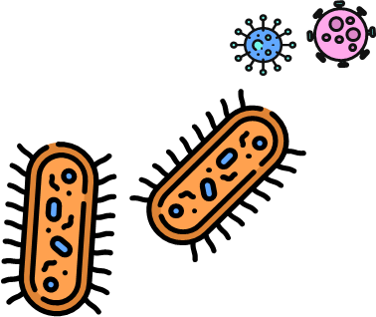
Capítulo 1. ¿Qué son los virus y las bacterias?
1 minuto

Slide 91
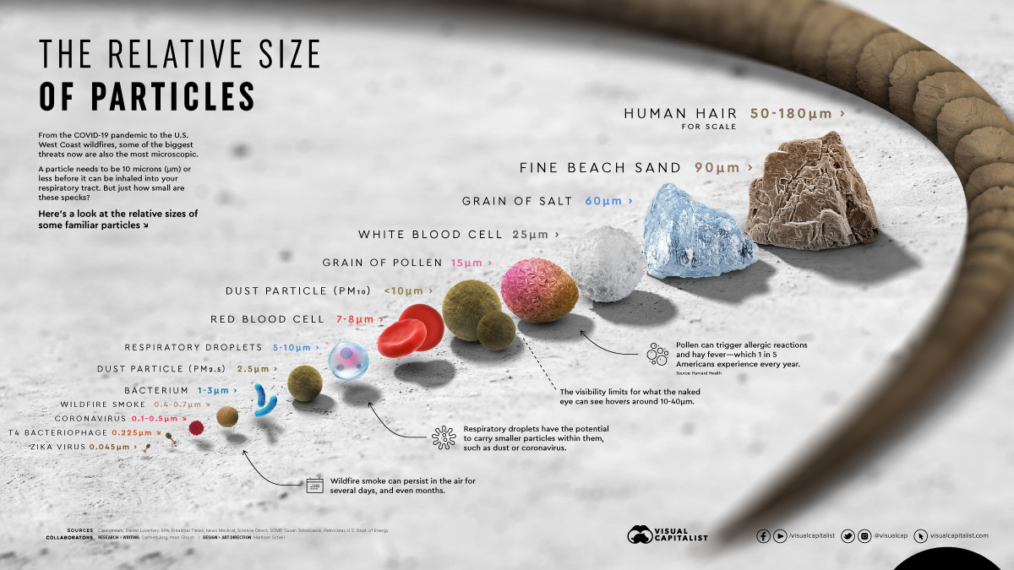
Capítulo 1. Virus y bacterias
3 minutos
Los virus y las bacterias son agentes infecciosos tan pequeños que solo pueden verse a través de un microscopio. Tanto los virus como las bacterias son, en general, más pequeños que las células humanas. A continuación se muestra una escala descendente que va desde un cabello humano hasta un virus. En general, los virus son más pequeños que las bacterias.

Slide 92
Capítulo 1 Virus y bacterias
3 minutos
Las bacterias y los virus no siempre causan enfermedades. De hecho, más del 70 % de las bacterias no solo no provocan enfermedades, sino que pueden resultan extremadamente útiles para nosotros. Por ejemplo, algunas bacterias convierten la leche en yogur. Existen también trillones de bacterias que viven en nuestro intestino, en la piel o en la boca, y que nos ayudan a digerir los alimentos y a acabar con otras bacterias.

Slide 93
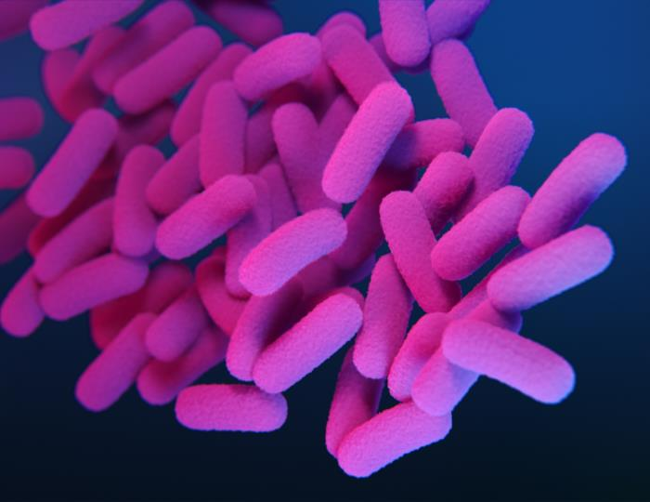
Capítulo 1 Virus y bacterias
3 minutos
Sin embargo, algunos tipos de virus y de bacterias, llamados patógenos, pueden causar infecciones. Durante una infección, los patógenos dañan las células de nuestro cuerpo, lo que puede provocar síntomas como fiebre o irritación de garganta. Podemos entrar en contacto con estos patógenos en prácticamente cualquier sitio: pueden estar sobre las superficies que tocamos, en los alimentos que ingerimos, en el aire que respiramos o en los fluidos corporales de otras personas.
Virus
Bacteria

Slide 94
Evaluación: cuestionario
7 minutos
Los virus son en general más pequeños que las bacterias. (Verdadero/Falso)
2. El 70 % de las bacterias provocan enfermedades graves. (Verdadero/Falso)
3. Algunas bacterias son beneficiosas para los humanos y nos resultan útiles. (Verdadero/Falso)
4. Los patógenos pueden causar infecciones y enfermedades en los humanos. (Verdadero/Falso)

Slide 95
Evaluación: cuestionario (respuestas)
¡Verdadero! Los virus son siempre más pequeños que las bacterias, y ambos, virus y bacterias, son mucho más pequeños que las células humanas. Son demasiado pequeños para poder percibirlos a simple vista. Algunos virus son tan pequeños que, de hecho, pueden infectar a las bacterias.
Falso. El 70 % de las bacterias no provocan enfermedades. De hecho, estas bacterias pueden ser beneficiosas para nosotros, como las que viven en nuestro intestino o las que convierten la leche en yogur.
¡Verdadero! Tenemos trillones de bacterias que viven en nuestro intestino, estómago, sobre nuestra piel… Las bacterias de nuestros intestinos nos ayudan a digerir ciertos alimentos de forma más eficaz, e incluso a obtener ciertos nutrientes a partir de los alimentos que, de otro modo, no conseguiríamos.
¡Verdadero! No todas las bacterias ni los virus causan enfermedades; los que las provocan reciben el nombre de «patógenos»,

Slide 96
Capítulo 2 El sistema inmune
3 minutos
Nuestro sistema inmune está hecho de células llamadas glóbulos blancos, como las células B y las células T, que recorren nuestro cuerpo, en general en la sangre, con el objetivo de detectar a cualquier intruso, como un virus o una bacteria, y acabar con él. Nuestros glóbulos blancos nos protegen frente a las enfermedades.
Virus
Glóbulo blanco
Bacteria
Glóbulo blanco

Slide 97
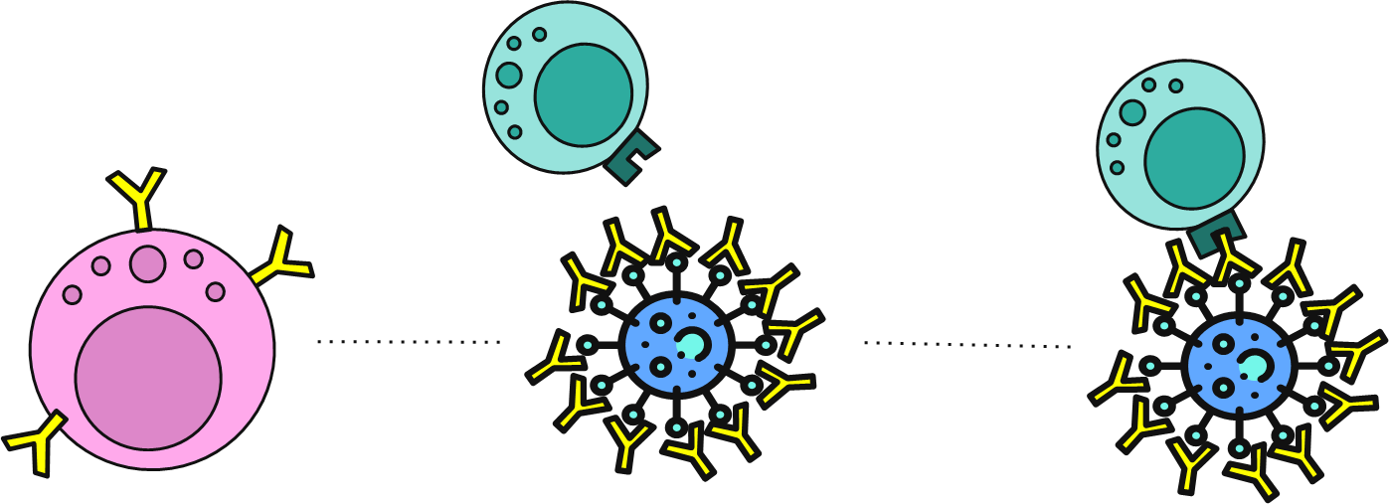
Capítulo 2 El sistema inmune
3 minutos
En el momento en que nuestros glóbulos blancos se encuentran con un virus o bacteria concreta la primera vez, pueden recordarlo, lo que significa que, en el futuro, cuando ese virus o bacteria comience a infectar nuestro cuerpo de nuevo, los glóbulos blancos desarrollarán al instante una respuesta específica y desplegarán rápidamente los glóbulos blancos (linfocitos) de memoria para contener la infección. Esta rápida reacción hace que enfermemos con menor virulencia. Es lo que se conoce como desarrollar inmunidad frente a un patógeno.

Slide 98
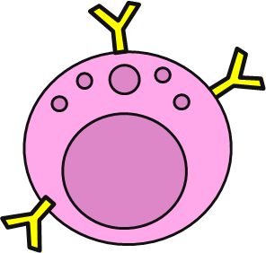
Capítulo 2 El sistema inmune
5 minutos
Cuando nuestras células inmunes se encuentran con patógenos con los que nunca se habían encontrado antes, los glóbulo blancos pueden «agobiarse» y podemos enfermar gravemente. Sin embargo, cuando nuestro sistema inmune reconoce al patógeno, frente al que habrá desarrollado inmunidad, habrá linfocitos de memoria preparados para combatirlo con éxito. Esta inmunidad significa que no enfermaremos tan gravemente como la primera vez que entramos en contacto con el patógeno. También significará que es menos probable que transmitamos la enfermedad a las personas de nuestro entorno.
A menudo, la inmunidad no dura toda la vida. Los patógenos mutan con el tiempo, por lo que, si nos encontramos con un virus o bacteria que ha cambiado mucho desde la última vez que nos lo encontramos, seremos menos capaces de reconocerlo y, consiguientemente, de enfrentarnos a él. Además, nuestro sistema inmune también envejece y con el paso del tiempo es menos capaz de reconocer a los patógenos.

Slide 99
Evaluación: cuestionario
5 minutos
La inmunidad a una enfermedad significa que una vez que la hayamos contraído, la siguiente vez que lo hagamos enfermaremos de forma menos grave porque nuestras células de memoria estarán preparadas para combatirla. (Verdadero/Falso)
Es menos probable que transmitamos una enfermedad a los demás si hemos desarrollado inmunidad frente a ella. (Verdadero/Falso)
La inmunidad a un patógeno siempre dura para toda la vida. (Verdadero/Falso)

Slide 100
Evaluación: cuestionario (respuestas)
¡Verdadero! Los glóbulos blancos (linfocitos) de memoria se desarrollan tras un encuentro con patógenos. Recorren nuestro cuerpo y se reactivan rápidamente la siguiente vez que aparece el patógeno, garantizando que no enfermemos gravemente a causa de la infección.
¡Verdadero! La inmunidad a una enfermedad implica que nuestro sistema inmune podrá contenerla de forma más rápida la siguiente vez que se encuentre con ella, lo que significa que el patógeno no causará una enfermedad grave y que será menos probable que contagiemos la enfermedad a otras personas.
Falso. La inmunidad puede durar toda nuestra vida en algunos casos, pero con el tiempo, los linfocitos de memoria envejecen y se vuelven menos efectivos a la hora de luchar contra la enfermedad.

Slide 101
Capítulo 3. ¿Qué son las vacunas y cómo funcionan?
3 minutos
Como acabamos de ver, la exposición a un virus o a una bacteria nos permite, en general, desarrollar inmunidad en forma de leucocitos de memoria, que nos protegerán rápidamente si, en un futuro, nos encontramos de nuevo con ese mismo virus o bacteria, de forma que no lleguemos a enfermar. Sin embargo, la primera vez que nuestro sistema inmune se encuentra con este virus o bacteria, podemos enfermar gravemente. En algunos casos, los síntomas pueden ser muy graves, con consecuencias también muy graves.

Slide 102
Capítulo 3. ¿Qué son las vacunas y cómo funcionan?
3 minutos
La vacunación es la forma más segura de conseguir inmunidad frente a un patógeno con el que el cuerpo aún no se haya encontrado.
Las vacunas contienen una forma inocua del patógeno que causa la enfermedad contra la que protegen o de la que inmunizan. Puede tratarse de una bacteria o de un virus muerto o muy debilitado, o de una parte de la bacteria o del virus incapaz de atacar a las células del cuerpo. Cuando las células de nuestro sistema inmune se encuentra con el patógeno desarrollan linfocitos de memoria. Dado que lo que contiene la vacuna es una forma no dañina del patógeno, este no puede destruir nuestras células ni hacernos enfermar, pero sí desencadenar una reacción inmune frente a él, protegiéndonos así de las formas graves de la enfermedad cuando nos lo volvamos a encontrar en el futuro.

Slide 103
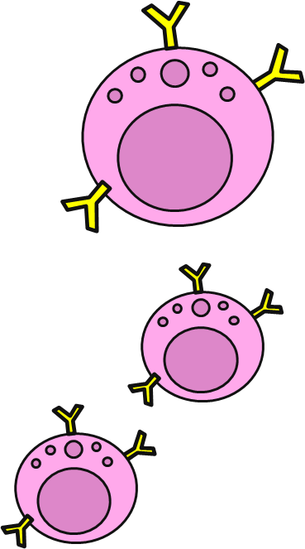
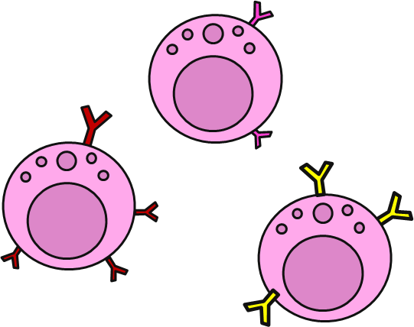
Capítulo 3. ¿Qué son las vacunas y cómo funcionan?
3 minutos
Antes de seleccionar los principales ingredientes de una vacuna, los virus y las bacterias son investigados durante largo tiempo. Algunas veces se trata de proteínas del exterior de los patógenos; otras veces, son una forma desactivada de la bacteria o del virus, de manera que solo queda su parte exterior. Las partes del virus o de las bacterias así escogidas no pueden causar ninguna enfermedad, pero sí pueden ser reconocidos por nuestro sistema inmune para ayudarnos a fortalecer nuestras defensas concretas y a desarrollar linfocitos de memoria.

Slide 104
Capítulo 3. ¿Qué son las vacunas y cómo funcionan?
5 minutos
Las vacunas contienen distintos tipos de ingredientes para garantizar que desencadenen una reacción por parte de nuestro cuerpo y para que sean efectivas y estables durante toda su vida útil. Los ingredientes de que consta una vacuna son los siguientes:
Agua
El ingrediente principal.
Conservantes y estabilizadores
Mantienen la calidad de las vacunas, su seguridad durante el almacenamiento y previenen la contaminación.
Principio activo
Una pequeña cantidad de una forma inocua de la bacteria o del virus frente al que se va a inmunizar.
Coadyuvantes
Ayudan a que las vacunas funcionen mejor, creando una respuesta inmune más fuerte. Solo se encuentran en algunas vacunas. En las pequeñas cantidades en las que se usan, no suponen riesgo alguno para la salud.
Trazas residuales
… de las sustancias utilizadas durante la fabricación de la vacuna, medidas como partes por millón o por billón en la vacuna final.

Slide 105
Agua
El ingrediente principal.
Conservantes y estabilizadores
Mantienen la calidad de las vacunas, su seguridad durante el almacenamiento y previenen la contaminación.
Principio activo
Una pequeña cantidad de una forma inocua de la bacteria o del virus frente al que se va a inmunizar.
Coadyuvantes
Ayudan a que las vacunas funcionen mejor, creando una respuesta inmune más fuerte. Solo se encuentran en algunas vacunas. En las pequeñas cantidades en las que se usan, no suponen riesgo alguno para la salud.
Trazas residuales
… de las sustancias utilizadas durante la fabricación de la vacuna, medidas como partes por millón o por billón en la vacuna final.

Slide 106
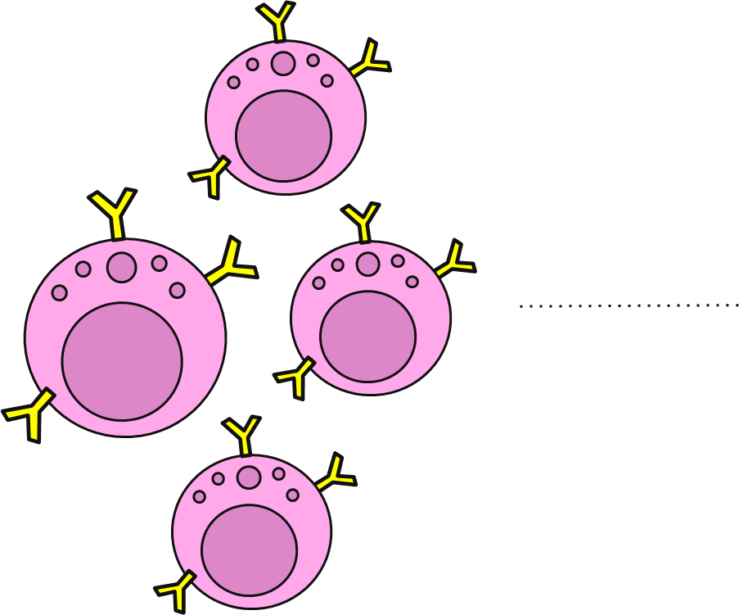
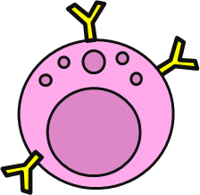
Capítulo 3. ¿Qué son las vacunas y cómo funcionan?
3 minutos
Esto significa que la siguiente vez que las células inmunes se encuentren con el virus o con la bacteria, por ejemplo si otra persona tose o estornuda a nuestro alrededor, los linfocitos de memoria producirán anticuerpos de forma inmediata para contener el avance del virus o de la bacteria, prevenir una infección grave y evitar que enfermemos. Además de no enfermar, también tendremos menos probabilidades de transmitir la enfermedad a las personas de nuestro entorno.

Slide 107
Capítulo 3. ¿Qué son las vacunas y cómo funcionan?
3 minutos
Dado que, en general, la inmunidad no es vitalicia, es posible que tengamos que administrarnos más de una dosis de la vacuna a lo largo de nuestra vida, en función del patógeno contra el que estemos intentando luchar. Estas dosis «de recuerdo» estimulan nuestros linfocitos de memoria específicos, lo que garantiza que sigan activos en nuestro sistema inmune.
A continuación se explica el calendario de vacunación establecido en cada país para protegernos frente a las principales enfermedades que pueden prevenirse con las vacunas.

Slide 108
Evaluación: cuestionario
7 minutos
Las vacunas estimulan nuestro sistema inmune para producir células (linfocitos) de memoria. (Verdadero/Falso)
Para estimular nuestro sistema inmune, las vacunas contienen el patógeno entero. (Verdadero/Falso)
Los principales ingredientes de las vacunas son conservantes y estabilizadores. (Verdadero/Falso)
Las dosis de recuerdo de las vacunas se administran solo a las personas con el sistema inmune debilitado. (Verdadero/Falso)
Es menos probable que se transmita la enfermedad a otras personas si se ha desarrollado inmunidad frente a ella. (Verdadero/Falso)

Slide 109
Evaluación: cuestionario (respuesta)
¡Verdadero! Las vacunas estimulan nuestros glóbulos blancos, exponiéndolos a patógenos concretos, lo que desencadena la producción de células (linfocitos) de memoria específicos para ese patógeno.
Falso. Las vacunas nunca contienen el patógeno entero. El patógeno puede estar muerto o bien ser un pequeño fragmento.
Falso. El ingrediente principal de las vacunas es el agua. Los conservantes y los estabilizadores se añaden a algunas vacunas cuando es necesario, pero solo representan una pequeña cantidad del total de la vacuna.
Falso. Para muchas enfermedades, todos necesitamos una dosis de recuerdo para garantizar el mantenimiento de los linfocitos de memoria y seguir siendo inmunes a la enfermedad. Aprenderemos más al respecto en el siguiente apartado del curso.
¡Verdadero! Puesto que con la vacuna no se desarrolla la enfermedad de forma grave, es menos probable que se transmita la enfermedad a otras personas cuando uno se infecta o entra en contacto con el patógeno.

Slide 110
Capítulo 4. ¿Cómo se evalúa y supervisa la seguridad y la eficacia de las vacunas?
2 minutos
Son muchas las fases por las que debe pasar una vacuna (llamada vacuna «candidata») antes de conseguir su autorización para su uso en humanos. Toda vacuna es objeto de estas pruebas, denominadas también ensayos, antes de ser aprobada. Los resultados de estos ensayos se publican para que cualquier persona pueda revisarlos y siempre son objeto de análisis por parte de otros investigadores científicos, así como de expertos independientes, con el fin de garantizar que no haya desviaciones en el proceso de toma de decisiones. Una vez autorizada, la vacuna sigue siendo sometida a constantes supervisiones de seguridad para garantizar que siga siendo segura y eficaz en la prevención de la enfermedad.

Slide 111
Capítulo 4. ¿Cómo se evalúa y se supervisa la seguridad y la eficacia de las vacunas?
5 minutos
Fase 1: Estudios a pequeña escala
Fase 2: Ensayos no clínicos in vitro
Fase 3: Ensayos no clínicos en vivo
Estos estudios se realizan en laboratorios, donde los investigadores intentan encontrar nuevas vacunas candidatas. No trabajan ni con células, ni con animales ni humanos.
Si la vacuna candidata supera los primeros estudios, se prueba en células cultivadas en laboratorio.
Si resulta segura y eficaz en esas células, se prueba en animales de laboratorio, como ratones o conejos.
¿Qué se está evaluando?
Actividad esperanzadora: ¿Tiene la vacuna canditata potencial para proteger frente a la enfermedad?
Potencial de escalabilidad: ¿Podría la vacuna candidata producirse en grandes cantidades a un ritmo adecuado?
Seguridad: ¿Es seguro el mecanismo de acción?
Conservación: ¿Qué condiciones de conservación precisaría la vacuna?
Actividad esperanzadora: ¿Desencadena la vacuna candidata la respuesta del sistema inmune deseada?
Seguridad: ¿Es segura la vacuna candidata en células humanas?
Actividad esperanzadora: ¿Desencadena la vacuna candidata la respuesta inmune deseada? ¿Protege la vacuna frente a la enfermedad en animales?
Seguridad: ¿Es segura la vacuna candidata? ¿Tiene efectos secundarios? ¿Cómo son de graves?
Determinación de la dosis: ¿Qué cantidad del principio activo es la ideal para desarrollar inmunidad y que siga siendo segura?

Slide 112
Capítulo 4. ¿Cómo se evalúa y supervisa la seguridad y la eficacia de las vacunas?
5 minutos
Fase 4: Ensayo clínico en fase 1
Fase 5: Ensayo clínico en fase 2
Fase 6: Ensayo clínico en fase 3
A menudo participan menos de un centenar en estos estudios en los que se evalúa un rango seguro de la dosis e identifican posibles efectos secundarios.
Estos estudios involucran a centenares de voluntarios y evalúan las vacunas que han resultado seguras en la fase 1.
En estos estudios participan miles de personas voluntarias para evaluar las vacunas que han resultado ser seguras en la fase 2.
¿Qué se está evaluando?
Seguridad: ¿Es segura la vacuna candidata? ¿Tiene efectos secundarios? ¿Cómo son de graves?
Calendario: ¿Cuántas dosis de la vacuna es preciso administrar, y a qué edad?
Determinación de la dosis: ¿Qué cantidad del principio activo es la ideal para desarrollar inmunidad y que siga siendo segura?
Seguridad: ¿Es segura la vacuna candidata? ¿Tiene efectos secundarios? ¿Cómo son de graves?
Calendario: ¿Cuántas dosis de la vacuna es preciso administrar, y a qué edad?
Determinación de la dosis: ¿Qué cantidad del principio activo es la ideal para desarrollar inmunidad y que siga siendo segura?
Seguridad: ¿Es segura la vacuna candidata? ¿Tiene efectos secundarios? ¿Cómo son de graves?
Eficacia: ¿En qué medida la vacuna candidata protege frente a la enfermedad?
Consistencia de los lotes: ¿Son idénticas todas las vacunas fabricadas?

Slide 113
Capítulo 4. ¿Cómo se evalúa y supervisa la seguridad y la eficacia de las vacunas?
5 minutos
Fase 7: Evaluación y decisión
Fase 8: Fabricación comercial
Fase 9: Supervisión continua
Consejos reguladores independientes analizan la seguridad y la eficacia de la vacuna resultante de los ensayos, y deciden si debe aprobarse.
La producción sube de categoría para fabricar dosis de la vacuna de forma industrial.
Durante toda su vida útil, las vacunas se supervisan con regularidad y son objeto de ensayos que garantizan que su perfil de seguridad siga siendo aceptable
¿Qué se está evaluando?
Seguridad: ¿Es segura la vacuna candidata? ¿Tiene efectos secundarios? ¿Cómo son de graves?
Eficacia: ¿En qué medida la vacuna candidata protege frente a la enfermedad?
Consistencia de los lotes: ¿Son todas las vacunas que producimos idénticas?
Seguridad: ¿Es segura la vacuna? ¿Tiene efectos secundarios? ¿Cómo son de graves?
Consistencia de los lotes: ¿Son todas las vacunas que producimos idénticas?
Seguridad: ¿Es segura la vacuna? ¿Tiene efectos secundarios? ¿Cómo son de graves?
Consistencia de los lotes: ¿Son todas las vacunas que producimos idénticas?
Eficacia: ¿En qué medida protege la vacuna frente a la enfermedad y su transmisión?

Slide 114
Evaluación: cuestionario
5 minutos
La seguridad de una vacuna se evalúa en cada fase de desarrollo. (Verdadero/Falso)
En la primera fase de desarrollo, la vacuna candidata se prueba en animales. (Verdadero/Falso)
En general, ¿cuántas personas voluntarias participan en un ensayo clínico en Fase 2?
Cientos
Menos de un centenar
Miles
Tras su aprobación para su uso, la seguridad y la eficacia de las vacunas se supervisa a lo largo de toda su vida útil. (Verdadero/Falso)

Slide 115
Evaluación: cuestionario
¡Verdadero! La seguridad es un aspecto extremadamente importante en el desarrollo de una vacuna. La seguridad de las vacunas es objeto de evaluación desde el primer momento de su investigación. La seguridad se supervisa durante cada fase de desarrollo y después, una vez aprobadas y utilizadas en la población, se sigue monitoreando su seguridad.
Falso. Las vacunas candidatas se investigan primero en estudios a pequeña escala y luego en células creadas en el laboratorio. Una vez se demuestra que son seguras en estos dos entornos, se prueban en animales para seguir evaluando su seguridad y eficacia.
Cientos. Son menos de un centenar los que generalmente participan en la fase 1 de los ensayos clínicos. En la fase 2 toman parte cientos de personas y en la fase 3, miles.
¡Verdadero! Las vacunas siguen siendo objeto de supervisión y se siguen recogiedo datos sobre su perfil de seguridad y eficacia en la prevención de enfermedades. Estos datos son objeto de revisión por parte de científicos y expertos independientes que publican sus resultados o asesoran a los gobiernos cuando es necesario.

Slide 116
OTRAS ENFERMEDADES

Slide 117
Capítulo 5. Triple vírica (MMR)
3 minutos
La vacuna triple vírica (MMR) protege frente a tres enfermedades: sarampión, parotiditis (paperas) y rubeola. Habitualmente estas enfermedades afectan a menores, pero también pueden darse en adultos. Estas tres enfermedades son muy infecciosas y, antes de la introducción de las vacunas, causaban graves complicaciones, llegando a ser mortales, principalmente entre la población infantil y juvenil.
La vacunación ha resultado muy útil a la hora de reducir las tasas de sarampión, parotiditis y rubeola. Sin embargo, las tasas de vacunación han fluctuado a lo largo de los años ,y en los últimos tiempos, hemos visto un significativo aumento en el número de casos de sarampión, derivado de un periodo prolongado de tasas de vacunación bajas.
En consecuencia, es muy importante garantizar que la protección contra el sarampión, la parotiditis y la rubeola se mantenga mediante la vacunación. El hecho de que el sarampión sea una enfermedad muy contagiosa hace que pueda propagarse muy rápida y fácilmente en las cárceles, por lo que la vacunación es muy importante para prevenir brotes.

Slide 118
Capítulo 5. Triple Vírica
Sarampión
3 minutos
La enfermedad: sarampión
Lo que la provoca: un virus llamado Sarampión morbillivirus.
Lo que se siente: las personas que enferman de sarampión pueden presentar fiebre alta, secreción o congestión nasal, tos y estornudos, ojos rojos, llorosos e irritados, manchas blancas en el interior de la boca, y una erupción que empieza en el rostro y detrás de las orejas y se extiende hacia el resto del cuerpo.
La enfermedad agravada: las personas que enferman gravemente de sarampión pueden presentar infecciones pulmonares (neumonía), cerebrales o del sistema nervioso (meningitis) que pueden ocasionar ceguera o convulsiones, o incluso la muerte. Aproximadamente 1 de cada 5 000 personas que contrae el sarampión, muere.
Cómo se propaga la enfermedad: el sarampión es muy contagioso, lo que significa que puede propagarse muy rápida y fácilmente mediante el contacto con la tos o los estornudos de las personas infectadas, o por compartir durante mucho tiempo un espacio cerrado con una persona contagiada.

Slide 119
Capítulo 5. Triple Vírica
Sarampión
3 minutos
¿Quién puede contagiarse? Menores y adultos no vacunados, o personas con problemas crónicos de salud.
¿Por qué es importante en los centros penitenciarios? Porque se convive en espacios reducidos (como compartiendo celda) y mal ventilados, lo que hace que las infecciones que se propagan por vía aérea, como el sarampión, puedan transmitirse en su interior a gran velocidad.
¿Qué vacunas existen contra el sarampión? La vacuna contra el sarampión se administra habitualmente junto con la vacuna contra la parotiditis (paperas) y la rubeola, en una vacuna combinada conocida como triple vírica (MMR).
¿Es eficaz la vacuna? La vacuna tiene una eficacia de aproximadamente un 96 % en la prevención del sarampión. El calendario de vacunación de la triple vírica a menudo exige dos dosis.
¿Es segura la vacuna? La vacuna triple vírica es una vacuna muy segura. Entre los efectos secundarios comunes se incluyen irritación, rigidez o inflamación en la zona del pinchazo y, ocasionalmente, fiebre o erupciones. No se ha informado de efectos secundarios graves de la vacuna triple vírica, más allá del riesgo a una reacción alérgica grave (anafilaxis), que es extraordinariamente rara (se estima en una entre un millón).
¿Sabía que...?
El sarampión es una de las enfermedades más contagiosas que se conocen. De media, una persona infectada puede transmitir la enfermedad a 9 de cada 10 personas de su entorno.

Slide 120
Capítulo 5. Triple Vírica
Parotiditis (paperas)
3 minutos
La enfermedad: Parotiditis (paperas)
Lo que la provoca: un virus llamado Parotiditis orthorubulavirus.
Lo que se siente: las personas que enferman de paperas pueden presentar fiebre alta, dolores de cabeza, dolor articular o inflamación dolorosa en la parte lateral del rostro bajo las orejas. Algunas personas infectadas pueden no mostrar síntomas.
La enfermedad agravada: las personas que enferman gravemente pueden desarrollar meningitis, infección de páncreas, inflamación testicular o disminución en el recuento de espermatozoides, y sordera. En estos casos, las paperas pueden ser una enfermedad mortal.
Cómo se propaga la enfermedad: la parotiditis puede transmitirse a través del contacto con la tos y los estornudos de las personas infectadas, o por compartir durante largo tiempo un espacio cerrado con una persona infectada.

Slide 121
Capítulo 5. Triple Vírica
Parotiditis
3 minutos
¿Quién puede contagiarse? Menores y adultos no vacunados contra las paperas.
¿Por qué es importante en los centros penitenciarios? Porque la convivencia en espacios reducidos (como compartiendo celdas) y mal ventilados, como los de las prisiones, hace que las infecciones que se transmiten a través del aire, por ejemplo, las paperas, puedan propagarse de forma muy rápida en su interior.
¿Qué vacunas existen contra las paperas? La vacuna contra las paperas se administra a menudo junto con la vacuna contra el sarampión y la rubeola, es la conocida como vacuna triple vírica.
¿Es eficaz la vacuna? La vacuna tiene una eficacia de aproximadamente el 86 % en la prevención de las paperas. El calendario de vacunación de la triple vírica a menudo exige dos dosis.
¿Es segura la vacuna? La vacuna triple vírica es una vacuna muy segura. Entre los efectos secundarios habituales se incluyen irritación, rigidez o inflamación de la zona del pinchazo, y, muy ocasionalmente, inflamación detrás de las orejas (un 1 % de los casos). No se ha informado de efectos secundarios graves de la vacuna triple vírica, distintos de las reacciones alérgicas graves (anafilaxis), que son extraordinariamente raros (aproximadamente uno entre un millón).
¿Sabía que...?
A menudo las paperas afectan a los testículos, generalmente provocando una inflamación anormal de uno de ellos, si bien puede afectar a los dos.

Slide 122
Capítulo 5. Triple Vírica
Rubeola
3 minutos
La enfermedad: rubeola.
Lo que la provoca: un virus llamado Rubivirus rubeolae
Lo que se siente: las personas que enferman de rubeola a menudo presentan una erupción irregular que se propaga desde su rostro y la zona posterior de las orejas hacia el cuello y el resto del cuerpo. También pueden presentar dolor articular, fiebre alta, tos, estornudos, dolores de cabeza e irritación de garganta.
La enfermedad agravada: las personas que enferman gravemente de rubeola pueden sufrir inflamaciones cerebrales y afecciones sanguíneas. Si una embarazada contrae la rubeola en los primeros meses de embarazo, es muy probable que el feto sufra graves daños.
Cómo se propaga la enfermedad: la rubeola puede propagarse por el contacto con la tos o el estornudo de una persona infectada, así como por compartir un espacio reducido durante largo tiempo con una persona infectada.

Slide 123
Capítulo 5. Triple Vírica
Rubeola
3 minutos
¿Quién puede contagiarse? Menores y adultos no vacunados. Las embarazadas no vacunadas ponen en grave riesgo al feto si se contagian de rubeola.
¿Por qué es importante en los centros penitenciarios? La convivencia en espacios reducidos (como compartiendo celda) y con una ventilación deficiente, como los de las prisiones, hace que las infecciones que se transmiten por el aire, por ejemplo, la rubeola, puedan propagarse en su interior a gran velocidad.
¿Qué vacunas existen contra la rubeola? La vacuna contra la rubeola se administra habitualmente junto con la vacuna contra el sarampión y la parotiditis en la conocida como vacuna triple vírica.
¿Es eficaz la vacuna? La vacuna tiene una eficacia de aproximadamente un 89 % en la prevención de la rubeola. El calendario de vacunación de la triple vírica habitualmente exige dos dosis.
¿Es segura la vacuna? La vacuna triple vírica es una vacuna muy segura. Entre los efectos secundarios habituales se incluyen irritación, rigidez o inflamación en la zona del pinchazo, y, muy raramente, dolor articular e inflamación (un 1 % de los casos) de carácter temporal. No se ha informado de efectos secundarios graves de la vacuna triple vírica diferentes de las reacciones alérgicas graves (anafilaxis), que son extremadamente raras (se estima que una entre un millón).
¿Sabía que...?
La rubeola se conoce también como el «sarampión alemán» en algunos contextos, no por su asociación con Alemania, sino porque la palabra «alemán» viene de germanus, que significa «hermano» (similar). La erupción de la rubeola es parecida a la del sarampión, pero se trata de enfermedades diferentes.

Slide 124
Capítulo 6. Difteria, tosferina y tétanos
3 minutos
La vacuna contra la difteria, la tosferina y el tétanos se administra a menudo en una vacuna combinada. Durante la infancia, otras vacunas como la de la Haemophilus influenzae (HIB), la de la hepatitis B y la de la polio pueden incorporarse también a la vacuna combinada.
La difteria y la tosferina pueden transmitirse fácilmente en el entorno de una prisión, dada la deficiente ventilación y la superpoblación de los espacios que existen en los centros penitenciarios. El tétanos puede contraerse fácilmente a través de agujas sin limpiar, o de heridas abiertas, algo que sucede con frecuencia en las prisiones.
A continuación aprenderemos más sobre estas enfermedades.

Slide 125
Capítulo 6. Difteria, tétanos y tosferina
3 minutos
Difteria
La enfermedad: difteria.
Lo que la provoca: una bacteria llamada Corynebacterium difteriae.
Lo que se siente: las personas que enferman de difteria pueden sufrir fiebre alta, irritación de garganta, inflamación de las glándulas del cuello, dificultad para respirar y para tragar, y una gruesa capa gris-blanquecina en la garganta, la nariz y la lengua. La difteria también puede ocasionar ampollas y úlceras con pus.
La enfermedad agravada: las personas que enferman gravemente de difteria pueden sufrir parálisis, que resulta en dificultad para respirar y tragar. En estos casos, la difteria puede ser mortal.
Cómo se propaga la enfermedad: la difteria se propaga a través de toses y estornudos, y compartiendo vasos, platos, cubiertos o prendas de vestir y ropa de cama con una persona infectada.

Slide 126
Capítulo 6. Difteria, tétanos y tosferina
3 minutos
Difteria
¿Quién puede contagiarse? Las personas que viven en condiciones higiénicas deficientes y aquellas sin vacunar son las que mayor riesgo presentan de contraer difteria.
¿Por qué es importante en los centros penitenciarios? La convivencia en espacios reducidos (como compartiendo celda) y con una deficiente ventilación, como los de las cárceles hace que las infecciones que se transmiten por el aire, como la difteria, puedan propagarse en su interior a gran velocidad.
¿Qué vacunas existen contra la difteria? La vacuna contra la difteria se administra casi siempre en combinación con la del tétanos. También puede administrarse en la misma inyección que la vacuna contra la polio, el tétanos, la Haemophilus influenzae y la hepatitis B.
¿Es eficaz la vacuna? La vacuna tiene una eficacia de aproximadamente el 97 % a la hora de prevenir la difteria. La vacuna contra la difteria requiere dosis de recuerdo para mantener la protección.
¿Es segura la vacuna? La vacuna contra la difteria es muy segura. Entre los efectos secundarios habituales se incluyen irritación en la zona del pinchazo, o incluso pequeños bultos no dolorosos que desaparecen con el tiempo. Los efectos secundarios graves, que pueden producirse como reacción a cualquier vacuna, incluyen reacciones alérgicas graves, con dificultad para respirar. Son extraordinariamente raros (1 en 1 000 000).
¿Sabía que...?
En algunos países, la difteria es rara a día de hoy gracias a las elevadas tasas de vacunación; sin embargo, se siguen produciendo brotes con regularidad, especiamente en entornos cerrados como los centros de detención.

Slide 127
Capítulo 6. Difteria, tétanos y tosferina
3 minutos
Tosferina
Enfermedad: tosferina (a veces conocida como pertussis)
Lo que la provoca: una bacteria llamada Bordetella pertussis.
Lo que se siente: las personas que enferman de tosferina pueden presentar tos, estornudos y secreción nasal. La tosferina provoca a menudo fuertes ataques de tos, que pueden derivar en náuseas o vómitos.
La enfermedad agravada: las personas que enferman gravemente de tosferina pueden tener problemas respiratorios, desarrollar neumonía o sufrir daños cerebrales. En estos casos, la tosferina puede ser mortal.
Cómo se propaga la enfermedad: la tosferina se propaga por el contacto con la tos o los estornudos de una persona infectada.

Slide 128
Capítulo 6. Difteria, tétanos y tosferina
3 minutos
Tosferina
¿Quién puede contagiarse? Las personas fumadoras, los menores, las personas de edad avanzada y las personas no vacunadas. Los bebés demasiado jóvenes para poder vacunarse son los que más riesgo presentan.
¿Por qué es importante en los centros penitenciarios? Porque convivir en espacios reducidos y con mala ventilación, como en las prisiones, hace que las infecciones que se transmiten por vía aérea, como la tosferina, se propaguen por su interior muy rápidamente.
¿Qué vacunas existen contra la tosferina? Existen dos tipos de vacunas contra la tosferina: acelular y entera. La vacuna contra la tosferina se administra habitualmente junto con la de la difteria y el tétanos. También puede administrarse en la misma vacuna que la de la polio, la Haemophilus influenzae y la hepatitis B.
¿Es eficaz la vacuna? Ambas vacunas son muy eficaces a la hora de prevenir la enfermedad. La eficacia de la vacuna entera está en torno al 94 % a la hora de prevenir la tosferina; la vacuna acelular tiene un porcentaje de prevención similar. Es incluso superior a la hora de evitar las muertes por tosferina. La vacuna contra la tosferina precisa de dosis de recuerdo para mantener la protección.
¿Es segura la vacuna? La vacuna contra la tosferina es muy segura. Entre los efectos secundarios se incluyen irritación en la zona del pinchazo, o desarrollo de un pequeño bulto no doloroso que desaparecerá con el tiempo. Entre los efectos secundarios graves se incluyen reacciones alérgicas severas, con dificultad para respirar, si bien son extremadamente raros. Además, aproximadamente un 1 % de los menores pueden experimentar inflamación de las extremidades superiores tras la cuarta dosis de la vacuna acelular, que debería durar solo unos días.
¿Sabía que...?
La tosferina recibe su nombre por el característico sonido «como de fiera» que emiten al respirar las personas que padeden la enfermedad.

Slide 129
Capítulo 6. Difteria, tétanos y tosferina
3 minutos
Tétanos
La enfermedad: tétanos
Lo que la provoca: una bacteria llamada Clostridium tetani.
Lo que se siente: las personas enfermas de tétanos experimentan rigidez muscular, espasmos musculares dolorosos, fiebre alta, sudoración y palpitaciones.
La enfermedad agravada: las personas que enferman gravemente de tétanos presentan dificultad respiratoria y sudoración a causa de los espasmos musculares. En estos casos, la infección por tétanos puede llegar a ser mortal.
Cómo se propaga la enfermedad: el tétanos no se propaga entre personas. Puede entrar en el cuerpo a través de un corte o rasguño, de una quemadura, del mordisco o la picadura de un animal, por un tatuaje, un piercing o una inyección, a través de una herida ocular o por el consumo de drogas adulteradas inyectables.

Slide 130
Capítulo 6. Difteria, tétanos y tosferina
3 minutos
Tétanos
¿Quién puede contagiarse? Las personas que usan agujas con frecuencia y aquellas que están en contacto frecuente con la tierra. Las personas con grandes heridas o quemaduras y sin vacunar están también en riesgo de contraer el tétanos.
¿Por qué es importante en los centros penitenciarios? El tétanos puede contraerse mediante el uso compartido de una aguja, algo que se produce en los centros penitenciarios con cierta frecuencia, o bien a través de la infección de una herida abierta. Inyectarse drogas adulteradas con tierra (para generar una mayor cantidad de producto) es también una fuente de infección por tétanos en los centros penitenciarios.
¿Qué vacunas existen contra el tétanos? La vacuna contra el tétanos se administra casi siempre en combinación con la vacuna contra la difteria. Ello es así porque ambas vacunas son más eficaces en la prevención de la enfermedad cuando se administran de forma conjunta. También puede ponerse junto con la vacuna contra la polio, la tosferina, la Haemophilus influenzae y la hepatitis B.
¿Es eficaz la vacuna? La vacuna es efectiva en casi un 100 % a la hora de prevenir el tétanos. Se requieren dosis de recuerdo para mantener la protección frente a la enfermedad del tétanos. Algo importante: si la vacuna contra el tétanos se administra poco después del contacto con la bacteria, puede prevenir el desarrollo de una forma grave de la enfermedad.
¿Es segura la vacuna? La vacuna contra el tétanos es una vacuna muy segura. Entre los efectos secundarios comunes se incluyen la irritación de la zona del pinchazo o la aparición de un pequeño bulto no doloroso que desaparecerá con el tiempo. Entre los efectos secundarios graves se incluyen reacciones alérgicas graves, con dificultad para respirar, pero son extremadamente raros (habitualmente en torno a 1 en 1 000 000).
¿Sabía que...?
El tétanos no se transmite entre personas, si bien puede sobrevivir en el exterior del cuerpo. Esto significa que si quiere estar protegido frente a la enfermedad, debe vacunarse.

Slide 131
Capítulo 7. Polio
3 minutos
La polio es conocida desde hace miles de años, si bien los casos de la enfermedad empezaron a aumentar hacia finales del siglo XIX. En 1950, países como Reino Unido informaban de miles de casos de menores con parálisis causada por la polio y de cientos de muertos por la enfermedad. El efecto fue devastador. Como ahora veremos, la polio es una enfermedad que afecta principalmente a menores y que puede provocarles complicaciones de por vida.
La vacunación contra la polio ha sido muy efectiva y ha reducido de forma significativa la incidencia de la enfermedad. Sin embargo, en muchos países aún existe la polio en el medioambiente (como en las fuentes de agua), por lo que la protección mediante la vacunación es esencial para evitar que la enfermedad vuelva a arraigarse.

Slide 132
Capítulo 7. Polio
3 minutos
La enfermedad: polio
Lo que la provoca: un virus llamado Poliovirus.
Lo que se siente: aproximadamente el 70 % de las personas infectadas no presentan síntomas. Para el 30 % que sí, los síntomas iniciales son fiebre alta, agotamiento extremo, dolores de cabeza, vómitos, rigidez de cuello y dolor muscular.
La enfermedad agravada: una de cada 200 personas infectadas de polio sufren una parálisis irreversible (habitualmente en las piernas). Entre quienes sufren este tipo de parálisis, el 5–10 % fallece al paralizárseles los músculos respiratorios.
Cómo se propaga la enfermedad: la polio se transmite habitualmente a través del contacto con las heces (caca) de una persona infectada. También puede propagarse a través de las gotículas de un estornudo o de la tos de una persona infectada, aunque es menos frecuente. Las personas infectadas pueden propagar la enfermedad durante al menos las seis semanas siguientes, incluso si no parecen enfermos ni presentan síntomas.

Slide 133
3 minutos
Capítulo 7. Polio
¿Quién puede contagiarse? La polio afecta principalmente a niños y niñas de 5 años. Sin embargo, cualquier persona no vacunada puede contraer la enfermedad, con independencia de su edad.
¿Por qué es importante en los centros penitenciarios? Los espacios residenciales cerrados y las deficientes medidas higiénicas de las prisiones aumentan la transmisión de la polio.
¿Qué vacunas existen contra polio? Existen dos vacunas contra la polio, llamadas IPV (vacuna inactivada contra la poliomielitis) y OPV (vacuna oral de virus vivos atenuados). Ambas protegen frente a la polio. La IPV se administra como inyección, mientras que la OPV se administra en forma de gota bajo la lengua.
¿Es eficaz la vacuna? Las tres dosis de la vacuna tienen una eficacia del 99 % en la prevención de la polio. Se precisan dosis de recuerdo para mantener la protección frente a la polio.
¿Es segura la vacuna? Ambas vacunas contra la polio se consideran seguras. Entre los efectos secundarios habituales se incluyen irritación en la zona del pinchazo. No se ha informado de efectos adversos graves de la vacuna IPV distintos del riesgo de una reacción alérgica severa (anafilaxis), algo extremadamente raro (se estima de un caso entre un millón).
*** La OPV es una vacuna fabricada a partir de un virus debilitado de la polio, de forma que no pueda provocar la enfermedad. Sin embargo, en algunos casos muy raros el virus puede volver a mutar y desencadenar la enfermedad. Esto habitualmente no afecta a las personas que han recibido la vacuna, que pese a todo seguirán estando protegidas y no enfermarán, pero puede reactivar el virus de la polio en sus heces, lo que significa que otras personas no vacunadas podrán entrar en contacto con estas heces e infectarse de polio. ***
¿Sabía que...?
La polio se extendió durante la primera mitad del siglo XX. Muchas personas famosas, como el presidente estadounidense Franklin D. Roosevelt, la artista Frida Kahlo o el cantante Joni Mitchell, sufrieron polio y tuvieron complicaciones de por vida.

Slide 134
Capítulo 8. Enfermedad neumocócica (neumococo)
3 minutos
La enfermedad neumocócica invasiva (neumococo) está causada por un grupo de unas 90 bacterias. En general, afecta a personas muy jóvenes y a adultos de edad avanzada.
La vacuna contra el neumococo ha sido introducida recientemente (a mitad de los años 2000), por lo que es posible que muchas personas no la hayan recibido. Dado que las bacterias que afectan a los distintos grupos de edad son diferentes entre sí, las vacunas que se administran a los menores son distintas de las que se dispensan a los adultos más mayores. Así pues, es importante que las personas reciban la vacuna contra el neumococo correcta y recomendada para su edad.
Los brotes de la enfermedad neumocócica son relativamente frecuentes en los centros penitenciarios, por cuanto que las personas conviven en espacios reducidos y sin la ventilación adecuada, lo que significa que la bacteria puede propagarse fácilmente a través del aire o de las superficies compartidas. Las personas reclusas también presentan un mayor riesgo de sufrir complicaciones graves a consecuencia de la infección por neumococo, especialmente si presentan problemas de salud latentes.

Slide 135
Capítulo 8. Enfermedad neumocócica (neumococo)
3 minutos
La enfermedad: enfermedad neumocócica (neumococo). Puede presentarse en forma de neumonía, meningitis, intoxicación sanguínea o infección de oído.
Lo que la provoca: un grupo de bacterias llamada Streptococcus pneumoniae.
Lo que se siente: la bacteria puede infectar distintas partes del cuerpo humano, lo que hace que los síntomas y la enfermedad sean diferentes. En los casos en que la infección afecta a los pulmones (neumonía), los síntomas incluyen fiebre alta, tos productiva (con moco), dificultad para respirar, silbilancias, pérdida de apetito y dolor en todo el cuerpo. Cuando la infección afecta al cerebro/sistema nervioso (meningitis), los síntomas incluyen fiebre alta, malestar, erupciones, dolores de cabeza, somnolencia y molestias ante una luz intensa. En casos de infecciones de oído, los síntomas incluyen dolor dentro del oído, dificultades auditivas, fiebre alta y secreciones (como pus) del oído.
La enfermedad agravada: la neumonía y la meningitis pueden resultar mortales si las personas no reciben tratamiento. La bacteria Streptococcus pneumoniae también puede entrar en la sangre, causando una infección sanguínea, conocida también con el nombre de sepsis.
Cómo se propaga la enfermedad: la enfermedad neumocócica se propaga por el contacto con la tos o los estornudos de las personas infectadas, o por pasar largo tiempo en un espacio cerrado con una persona infectada.

Slide 136
Capítulo 8. Enfermedad neumocócica (neumococo)
3 minutos
¿Quién puede contagiarse? Bebés, adultos de edad avanzada, menores y personas adultas con problemas crónicos de salud, como enfermedades renales, pulmonares o cardiacas, son las que más riesgo tienen de sufrir la forma grave de la enfermedad neumocócica.
¿Por qué es importante en los centros penitenciarios? Vivir en un espacio reducido y compartido con una ventilación deficiente, como en las prisiones, hace que las infecciones que se transmiten por vía aérea, como la enfermedad neumocócica, puedan propagarse en el interior de los centros penitenciarios a gran velocidad.
¿Qué vacunas existen contra el neumococo? Existen dos tipos de vacunas contra el neumococo. La vacuna que se administre dependerá de la edad y del estado de salud de la persona. En los menores se utiliza la vacuna conjugada contra el neumococo (PCV). En adultos mayores y otras personas en riesgo por problemas de salud latentes, se administra vacuna neumocócica polisacárida (PPV).
¿Es eficaz la vacuna? La eficacia de la vacunación en menores es de aproximadamente el 90 %, y en adultos, del 50 % - 70 %. Para mantener la protección contra la enfermedad neumocócica puede ser necesario administrar dosis de recuerdo.
¿Es segura la vacuna? Las vacunas contra el neumococo son muy seguras. Entre los efectos secundarios comunes se incluyen la irritación, rigidez o inflamación de la zona del pinchazo, y un leve aumento de la temperatura corporal. No se ha informado de efectos secundarios graves de la vacuna contra el neumococo distintos de reacciones alérgicas graves (anafilaxis), que son extremadamente raras (aproximadamente una entre un millón).
¿Sabía que...?
Muchas personas, especialmente los menores, son portadores sanos del Streptococcus pneumoniae, lo que implica que la bacteria vive en su garganta sin causarles la enfermedad. Sin embargo, estas personas pueden transmitir la bacteria a otras personas, quienes sí pueden desarrollar la enfermedad.

Slide 137
Capítulo 9. Enfermedad meningocócica (meningococo)
3 minutos
La enfermedad meningocócica (meningococo) está causada por un grupo de bacterias. Las distintas cepas de la bacteria infectan a grupos de edad en mayor o menor medida: las cepas B y C tienden a infectar a los menores de más corta edad, mientras que las cepas A, C, W e Y afectan más a las personas adultas más mayores. Así, existen distintas vacunas contra la enfermedad meningocócica, que se administran a distintas edades, siendo importante asegurarse de recibir la vacuna recomendada para el grupo de edad al que se pertenezca para asegurarse así de estar protegido.
Los entornos cerrados, como hogares, centros penitenciarios o residencias universitarias, se ven gravemente afectados cuando se produce un brote de meningococo. Ello es así porque las personas viven en contacto estrecho en estas condiciones durante largos periodos de tiempo. La vacuna contra el meningococo es muy importante en los centros penitenciarios para proteger frente a un brote tanto a las personas que trabajan en la prisión como a las reclusas.

Slide 138
Capítulo 9. Enfermedad meningocócica (meningococo)
3 minutos
La enfermedad: enfermedad meningocócica (meningococo). Puede presentarse como meningitis o como una infección sanguínea.
Lo que la provoca: un conjunto de bacterias conocido como Neisseria meningitidis.
Lo que se siente: las personas que contraen la enfermedad meningocócica pueden presentar una rigidez dolorosa en el cuello, fiebre alta, malestar, vómitos, frío en las extremidades, dolor de cabeza, molestias ante las luces brillantes, una erupción que no desaparece al presionar un vaso contra ella o mostrarse confusas o adormiladas.
La enfermedad agravada: las personas que enferman gravemente pueden desarrollar parálisis cerebral (problemas de movimiento y coordinación), sordera, daños cerebrales, o pueden precisar la amputación de brazos o piernas. En estos casos, la enfermedad meningocócica puede resultar mortal.
Cómo se propaga la enfermedad: la enfermedad meningocócica se propaga con el contacto con la tos o el estornudo de una persona infectada, así como por permanecer confinado en un espacio cerrado durante largo tiempo con una persona infectada.

Slide 139
Capítulo 9. Enfermedad meningocócica (meningococo)
3 minutos
¿Quién puede contagiarse? Las personas adultas con problemas crónicos de salud, especialmente personas con problemas de bazo o inmunodeprimidas, son quienes más riesgo presentan de sufrir la enfermedad meningocócica grave. En general se producen más contagios durante los meses de invierno que en verano.
¿Por qué es importante en los centros penitenciarios? Porque en las cárceles se convive en espacios reducidos (por ejemplo, compartiendo celdas) y con una ventilación deficiente, lo que hace que las infecciones que se transmiten por vía aérea, como el meningococo, se propaguen en su interior a gran velocidad.
¿Qué vacunas existen contra enfermedad meningocócica? Existen tres tipos diferentes de vacunas contra la enfermedad meningocócica que protegen contra las cepas C, B y A, C, W e Y respectivamente. Habitualmente, las vacunas contra el meningococo B o C se administran en la infancia. Algunas veces, se vacuna a personas adultas de edad avanzada con la vacuna contra el meningococo A, C, W e Y.
¿Es eficaz la vacuna? La vacuna es efectiva en aproximadamente el 90 % de los menores, y su eficacia en adultos ronda el 50 % - 70 %. Se precisan dosis de recuerdo para mantener la protección contra el meningococo.
¿Es segura la vacuna? La vacuna contra el meningococo es una vacuna muy segura. Entre los efectos secundarios más habituales se incluyen irritación, rigidez o inflamación en la zona del pinchazo, fiebre leve, cansancio o nauseas. No se ha informado de efectos secundarios graves derivados de la vacuna contra el meningococo distintos de reacciones alérgicas graves (anafilaxis) ,que son extraordinariamente raras (se estima que una entre un millón).
¿Sabía que...?
A menudo surgen brotes de menigococo en las residencias universitarias dada la gran cantidad de personas que se juntan y convive en condiciones de hacinamiento. Es habitual asesorar o recomendar a los nuevos estudiantes que se vacunen.

Slide 140
Referencias
Imágenes
CDC Public Health Library (Biblioteca Pública de Salud - Centro de Prevención y Control de Enfermedades)
Hepatitis B
NHS - Hepatitis B
OMS - Hepatitis B
CDC - Hepatitis B
England Learning for Health - Hepatitis B
Dolan, K., Wirtz, A.L., Moazen, B., Ndeffo-Mbah, M., Galvani, A., Kinner, S.A., Courtney, R., McKee, M., Amon, J.J., Maher, L. and Hellard, M., 2016. Global burden of HIV, viral hepatitis, and tuberculosis in prisoners and detainees (La carga global del VIH, la hepatitis vírica y la tuberculosis entre los detenidos y la población reclusa). The Lancet, 388(10049), pp.1089-1102.
VPH
NHS - VPH & vacuna del VPH
OMS – Vacuna VPH & cáncer de útero
Oxford Vaccine Knowledge Project –Vacunación contra el VPH
Escobar N, Plugge E. Prevalence of human papillomavirus infection, cervical intraepithelial neoplasia and cervical cancer in imprisoned women worldwide: a systematic review and meta-análisis (Prevalencia de la infección por virus del papiloma humano en la neoplasia intraepitelial cervical y el cáncer de útero entre mujeres reclusas de todo el mundo, una revisión sistémica y meta-análisis). J Epidemiol Community Health. 2020 Jan;74(1):95-102. doi: 10.1136/jech-2019-212557. Epub 2019 Oct 23. PMID: 31649041.
Gripe (influenza)
NHS – Vacuna contra la gripe (influenza)
OMS - Gripe (influenza)
CDC – Vacuna contra la gripe (influenza)
England Learning for Health - Gripe (influenza)
COVID-19
NHS - COVID-19
OMS - COVID-19 & COVID-19 efectos secundarios de las vacunas
Gavi - COVID-19 eficacia de las vacunas
Calendarios de vacunación
Chipre - Francia – Alemania - Italia - Moldavia - Reino Unido
Datos sobre vacunas
OMS - Viruela - respuesta de antígenos - Rentabilidad
Comunicación sobre vacunas
OMS - Cómo responder en público a los negacionistas vehementes de la vacunación: guía de mejores prácticas
Comunicación sobre vacunas
Jitsuvax: Percepción distorsionada del riesgo - Desconfianza – Teorías de la conspiración - Reactancia
Seguridad y monitoreo de las vacunas
OMS - COVID-19 Seguridad de las vacunas
British Society of Immunology – Vacunas COVID-19
Triple vírica (MMR)
England Learning for Health - MMR
OMS - Sarampión
NHS - Sarampión - Parotiditis (paperas) - Rubeola
CDC - MMR - Parotiditis (paperas)
Difteria, Tétanos y Tosferina (DTP)
NHS - Difteria - Tosferina - Tétanos
Europea.eu - Difteria
England Learning for Health – DTP
Oxford Vaccine Knowledge Project - Tétanos

Slide 141
Referencias
Polio
NHS - Polio
OMS - Polio
England Learning for Health - Polio
Enfermedad neumocócica (neumococo)
NHS – Vacuna contra el neumococo
CDC - Enfermedad neumocócica (neumococo)
England Learning for Health - Enfermedad neumocócica (neumococo)
Enfermedad meningocócica (meningococo)
NHS - Meningitis & Vacunas meningocócica
CDC – Meningitis bacteriana
England Learning for Health - Enfermedad meningocócica (meningococo)

